Slide 1
VELDSPAAT

Slide 2
Deze powerpoint-presentatie werd oorspronkelijk samengesteld voor de voordracht op de MKA-avond van 11-11-11. Hij is nu beschikbaar op de webstek als tegengif voor de ontwenningsverschijnselen die optreden na afgelaste mineralenbeurzen, kaptochten en MKA-avonden.
Er is extra uitleg bijgevoegd, maar mogelijk is nog niet alles duidelijk genoeg. Graag begrip daarvoor, want op een avond vertelt men veel daarbij, en dat is niet altijd gemakkelijk in kort en krachtige tekst om te zetten.
Erik Vercammen

Slide 3
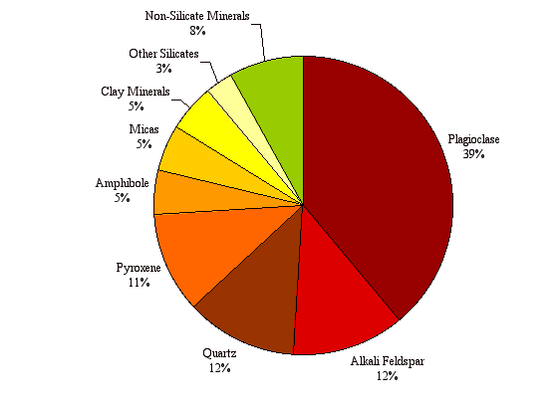
SAMENSTELLING VAN DE AARDKORST: meer dan de helft veldspaat!

Slide 4
In Coverack, Cornwall ligt op het strand een ontsluiting met
de oceanische aardkorst (gabbro) ,
de MOHO (troktoliet)
de mantel (olivijn, nu omgezet in serpentijn)
Een bezoek waard, want normaal ligt de MOHO op 5 km diepte; bovendien is hier mooi het verschil tussen korst en mantel te zien.

Slide 6
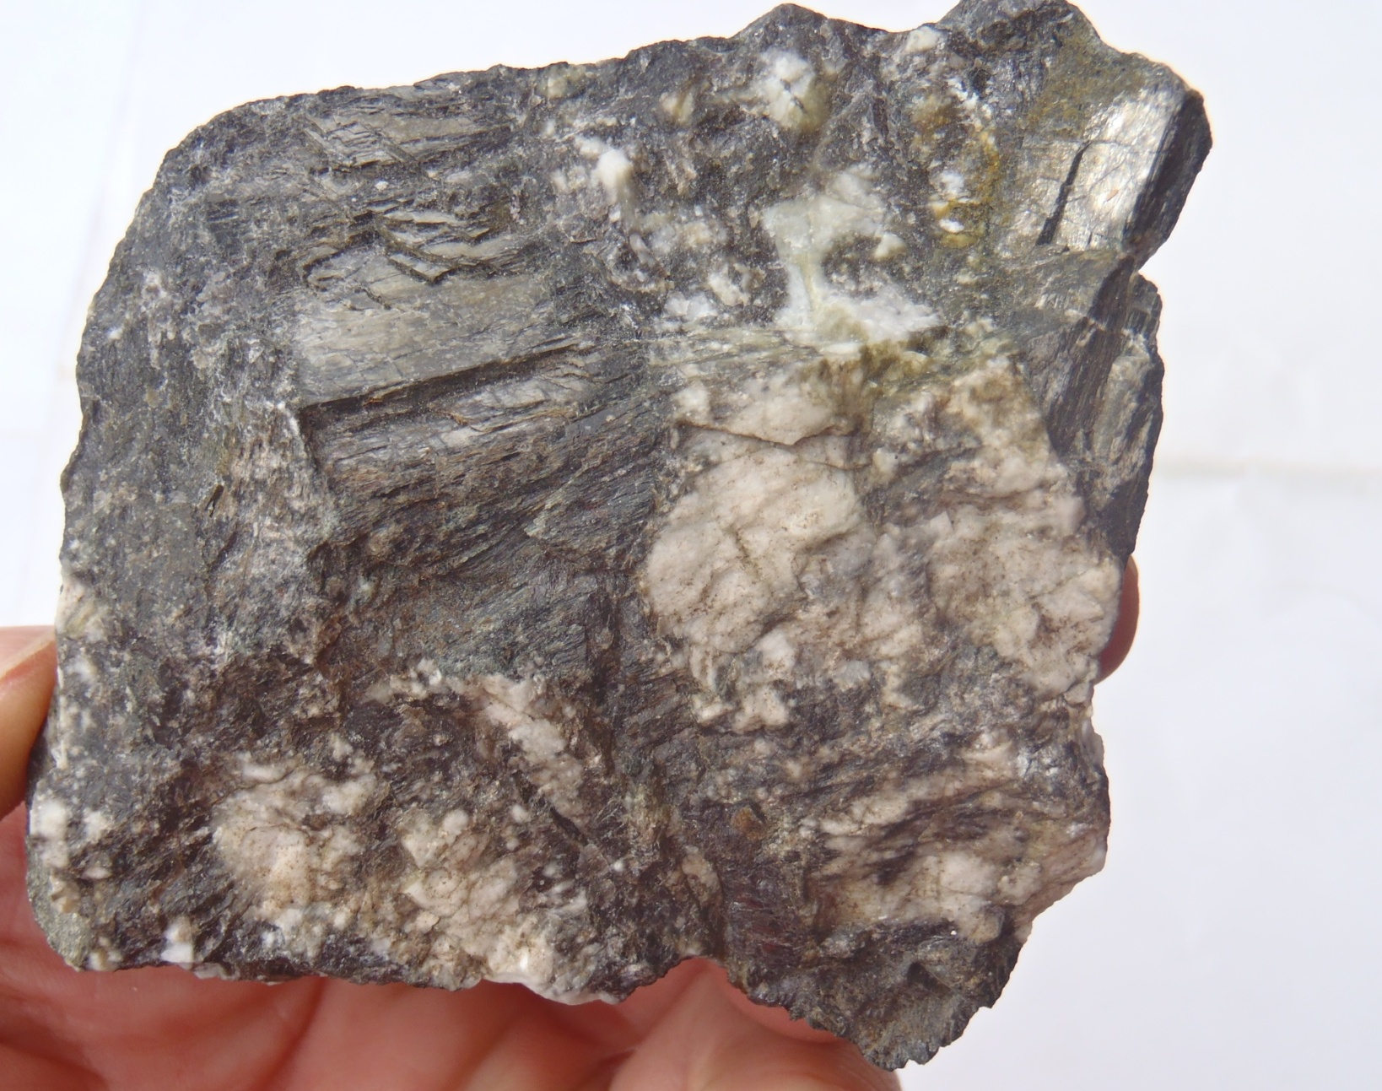
OCEANISCHE KORST
GABBRO: Ca-veldspaat + diopsiet

Slide 7
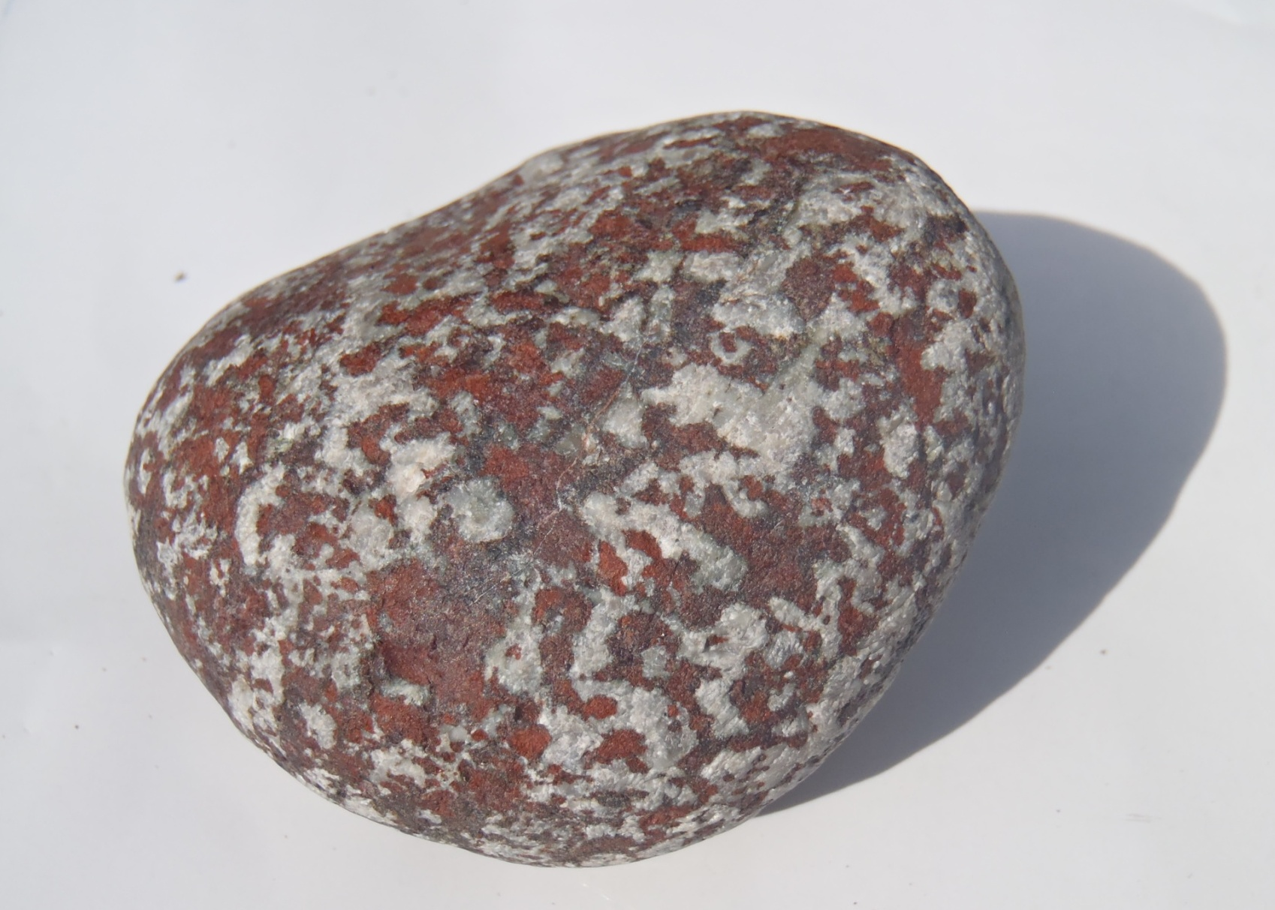
MOHO
TROKTOLIET: olivijn (rood verweerd)+ veldspaat

Slide 8
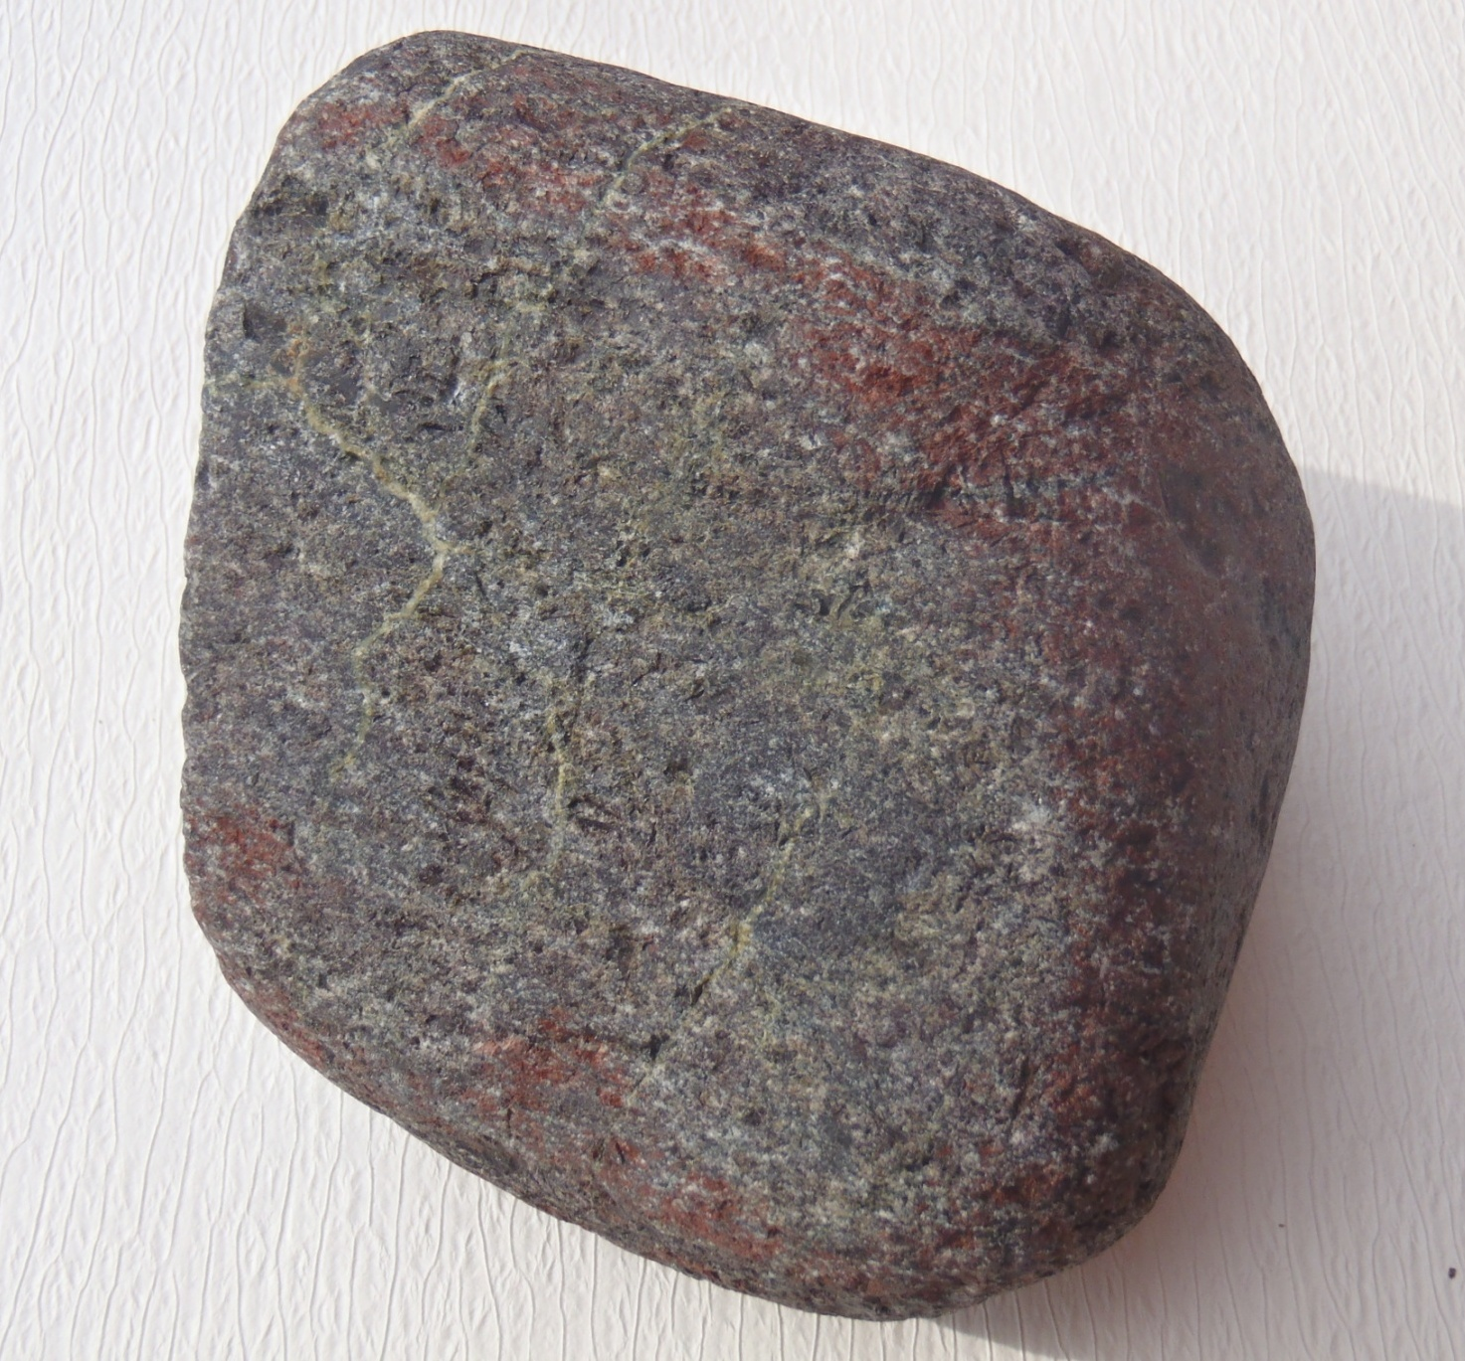
MANTEL
SERPENTIJN: omgezette olivijn + enstatiet

Slide 9
VELDSPAAT IN DE AARDKORST

Slide 10
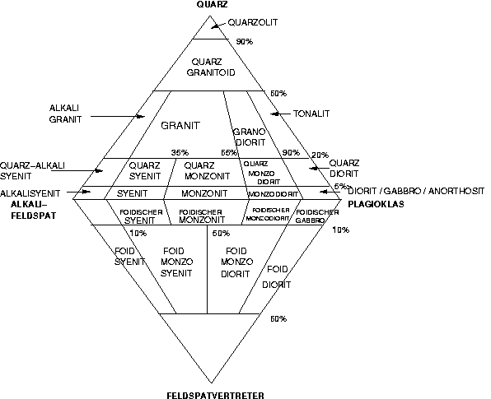
De soort en hoeveelheid veldspaat bepalen mee de naamgeving van de gesteentes

Slide 11
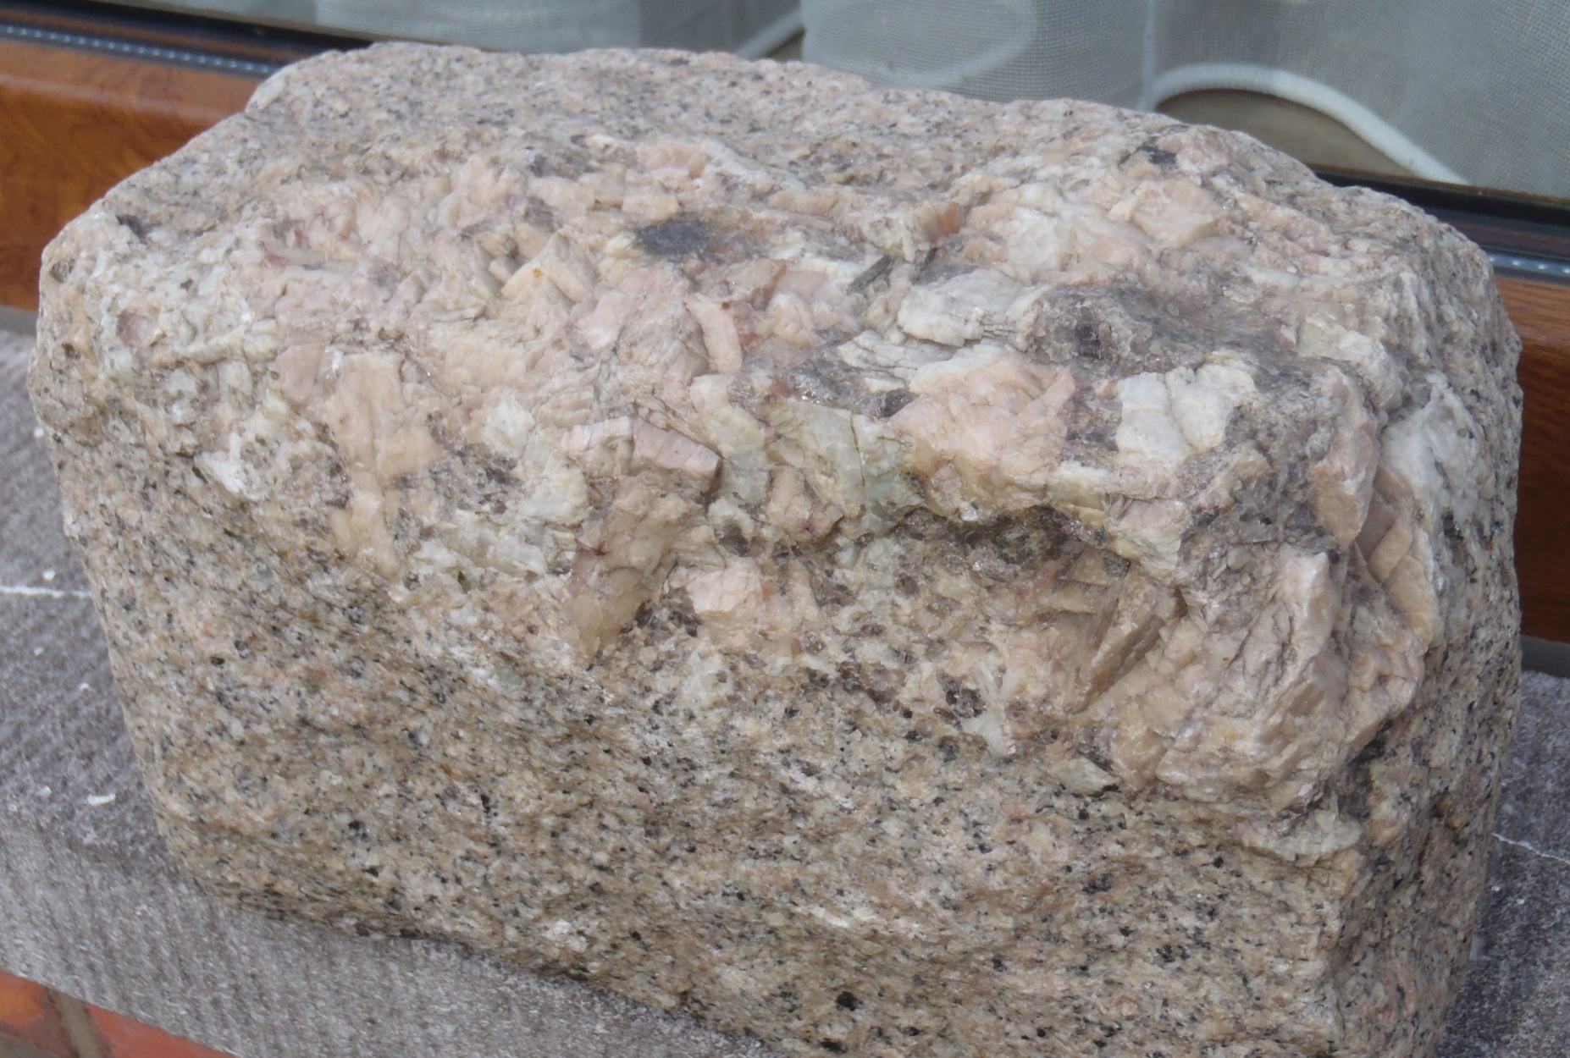
KASSEI IN GRANIET, MET PEGMATIETADER

Slide 12
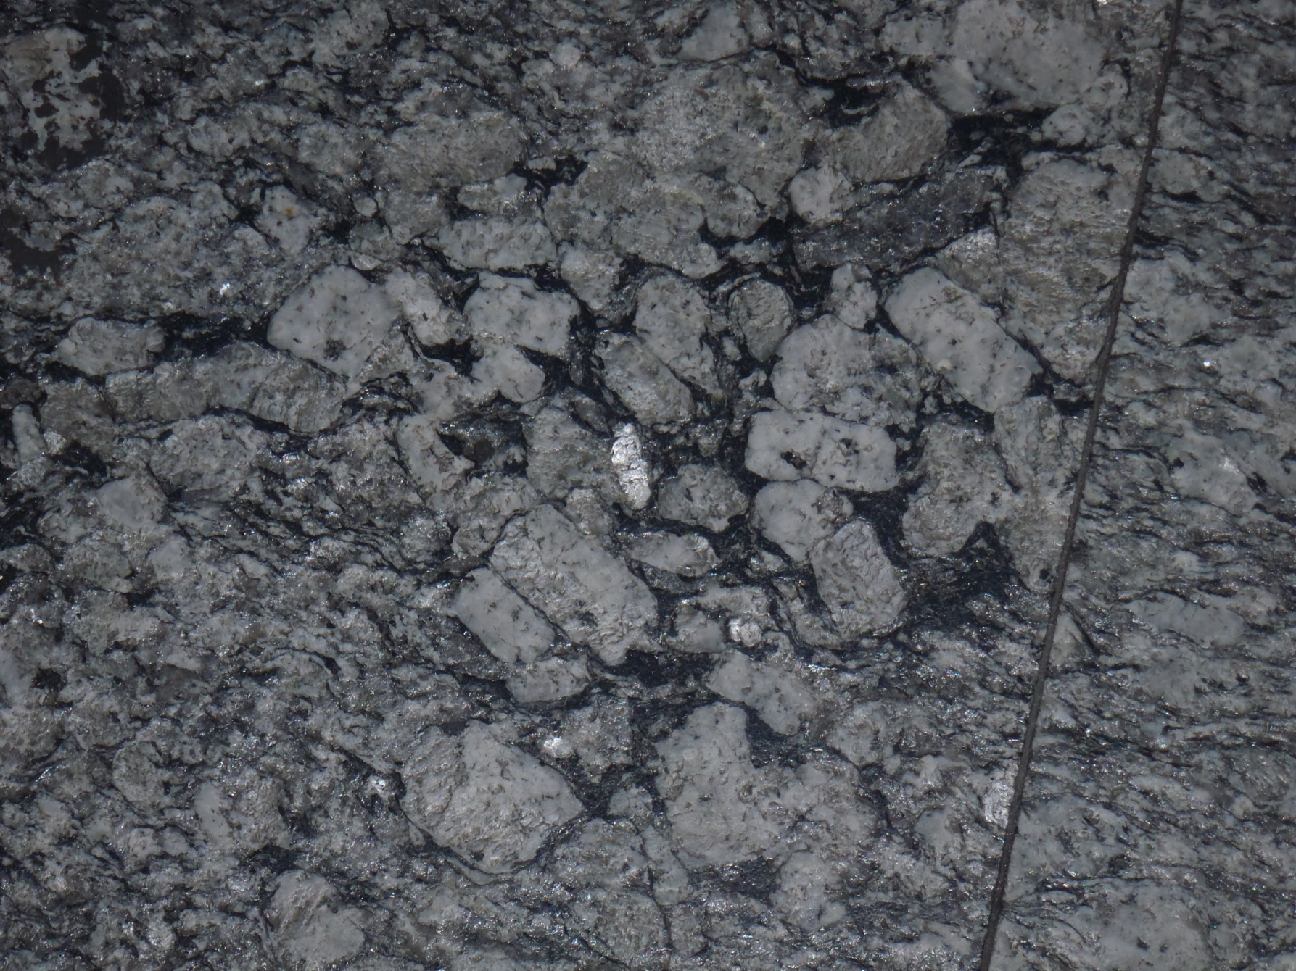
PERRONTEGEL CENTRAAL STATION BRUSSEL

Slide 13
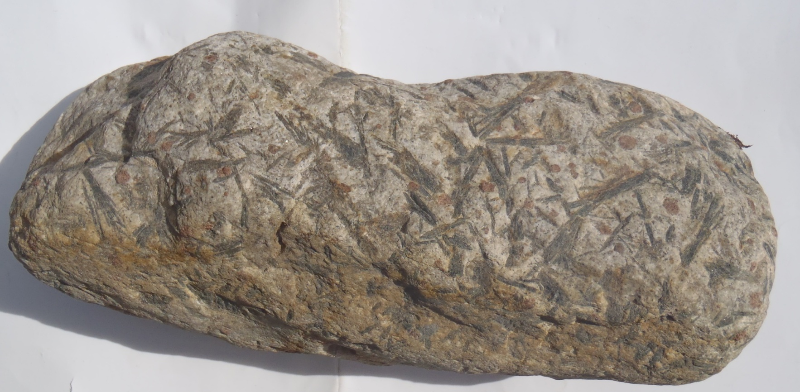
AMFIBOLIET (zwarte amfibool + lichte plagioklaas)
MET GRANAAT, AIROLO, TICINO

Slide 14
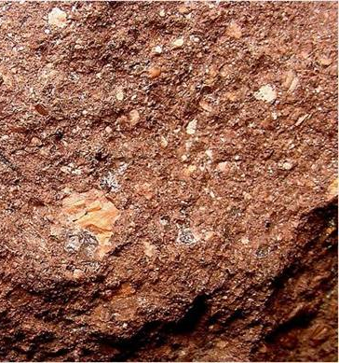
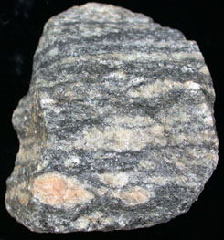
ARKOZE:
zandsteen met veldspaat
GNEIS:
met ‘oog’ van veldspaat

Slide 15
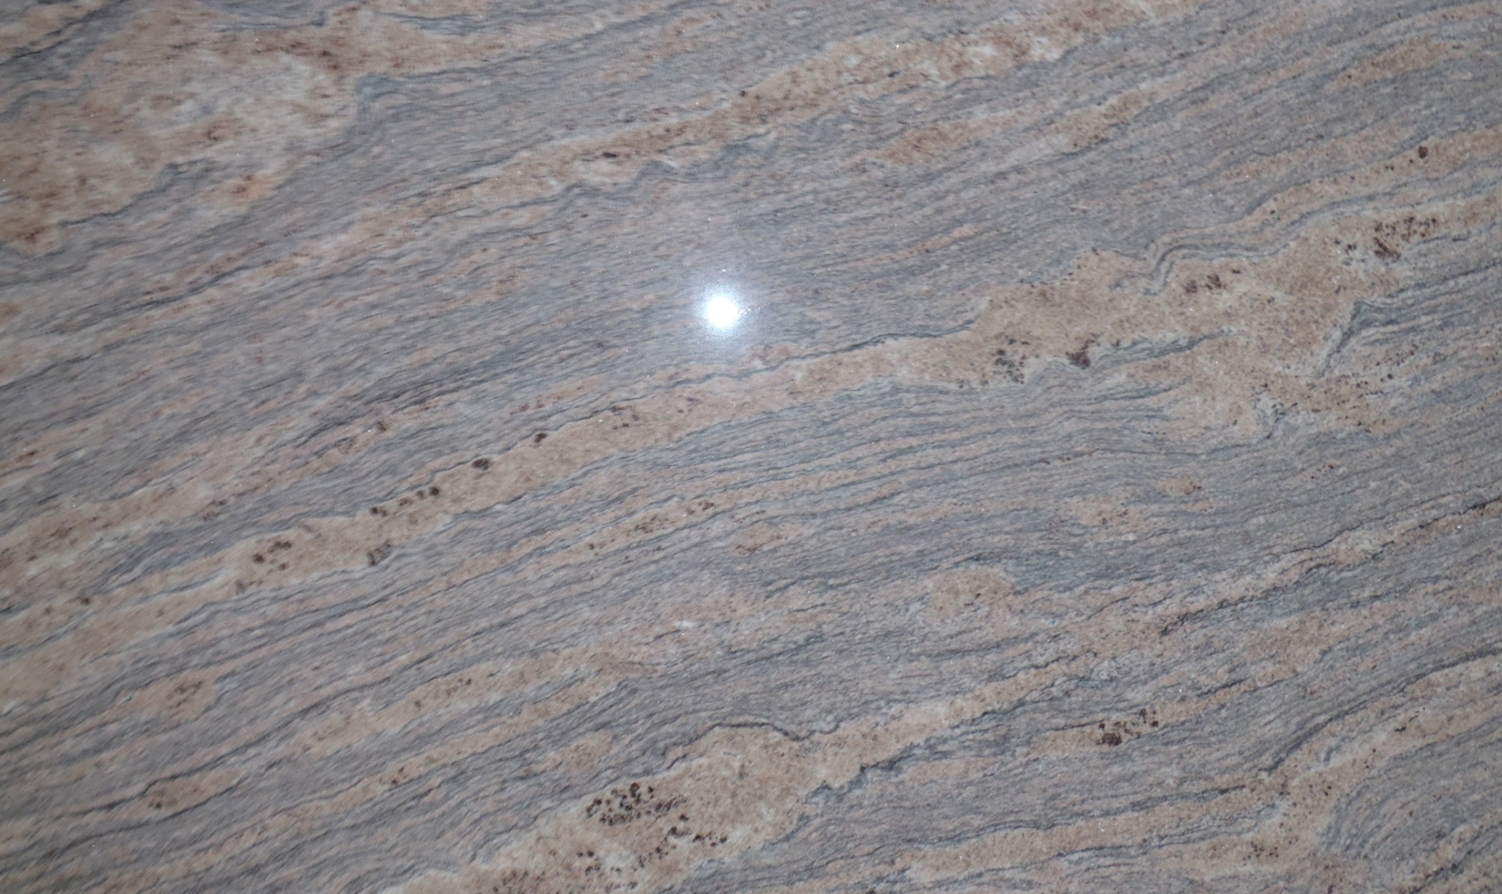
MIGMATIET ALS GEVELSTEEN:
witte banden bestaan overwegend uit veldspaat

Slide 16
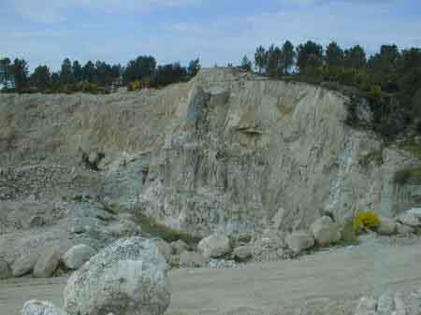
Wereldproductie veldspaat 2009: 18.900.000 ton voor vervaardiging van glas en keramiek
Daarnaast gebruik als/in natuursteen

Slide 17
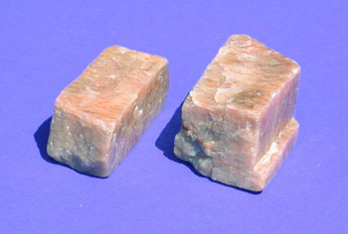
VELDSPAAT:
Goede splijting in 2 richtingen (ongeveer) loodrecht op elkaar

Slide 18
Splijting belangrijk voor naamgeving:
  Veldspaat: de “familienaam”
  Orthoklaas: onder een rechte hoek breken
  Anorthoklaas: dit is geen orthoklaas
  Plagioklaas: onder een scheve hoek breken
  Oligoklaas: weinig scheef breken
  Mikroklien: weinig neigen (van de splijtvlakken)

Slide 19
De familie veldspaat

Slide 20
Serie (Endglieder)- | Mineral/Feldspattyp | Strunz-ID | Kristallsystem | Formel
Buddingtoniet-Orthoklaas-Slawsoniet-Serie | Buddingtoniet | VIII/J.06-10 | Monoklin | (NH4)AlSi₃O₈·0.5 H₂O
 | Kokchetaviet | VIII/J.06-15 | Hexagonal | KAlSi₃O₈
 | Sanidien | VIII/J.06-20 | Monoklin | (K,Na)(Si,Al)Si₃O₈
 | Mikroklien | VIII/J.06-30 | Triklin | KAlSi₃O₈
 | Rubiklien | VIII/J.06-35 | Triklin | (Rb,K)AlSi₃O₈
 | Orthoklaas | VIII/J.06-40 | Monoklin | KAlSi₃O₈
 | Hyalofaan | VIII/J.06-50 | Monoklin | (K,Ba)Al(Si,Al)₃O₈
 | Celsiaan | VIII/J.06-60 | Monoklin | BaAl₂Si₂O₈
 | Paracelsiaan | VIII/J.06-70 | Monoklin | BaAl₂Si₂O₈
 | Slawsoniet | VIII/J.06-80 | Monoklin | (Sr,Ca)Al₂Si₂O₈

Slide 21
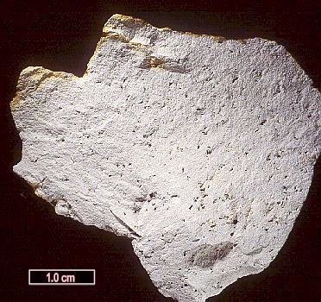
BUDDINGTONIET
Sharon Heights, Menlo Park, San Mateo County, California

Slide 22
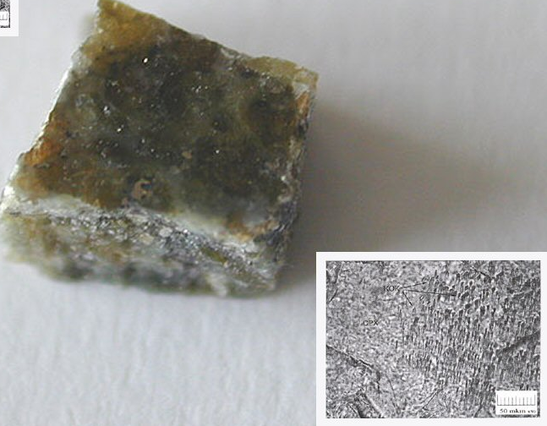
KOKCHETAVIET
Kokchetavgebergte, Kazakstan

Slide 23
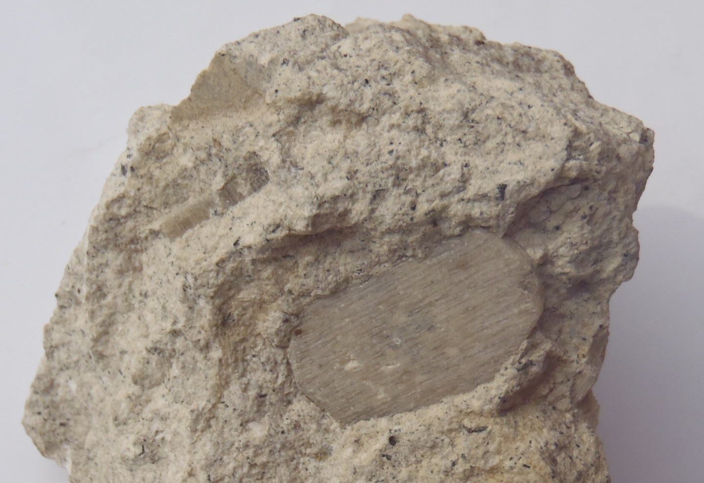
SANIDIEN van de Drachenfels (TL)

Slide 24
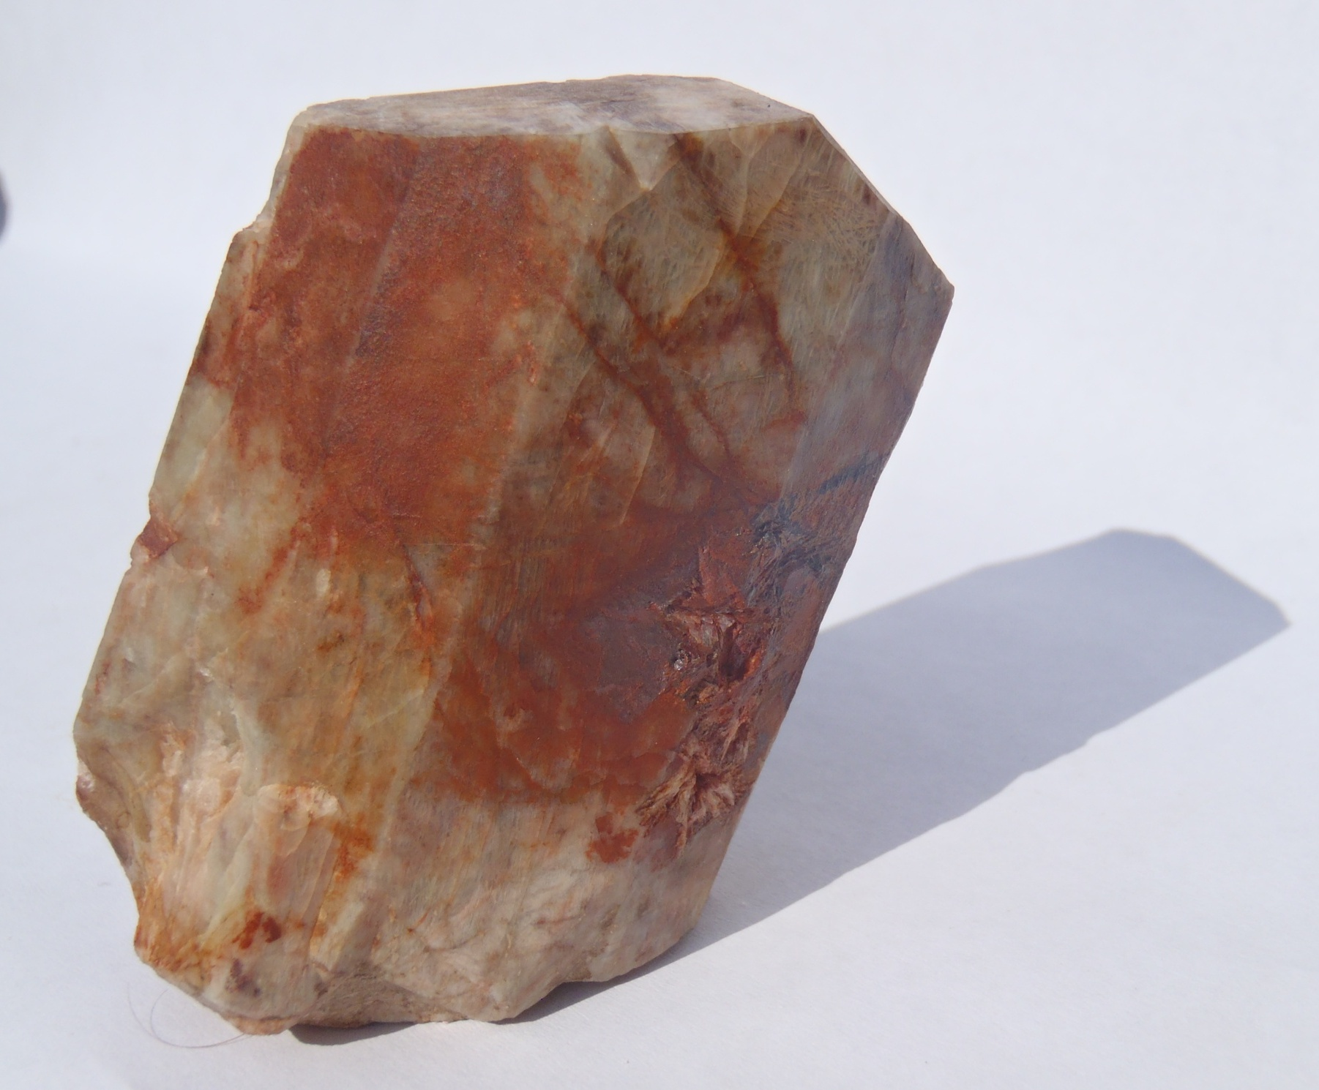
MIKROKLIEN
Lake George, Colorado

Slide 25
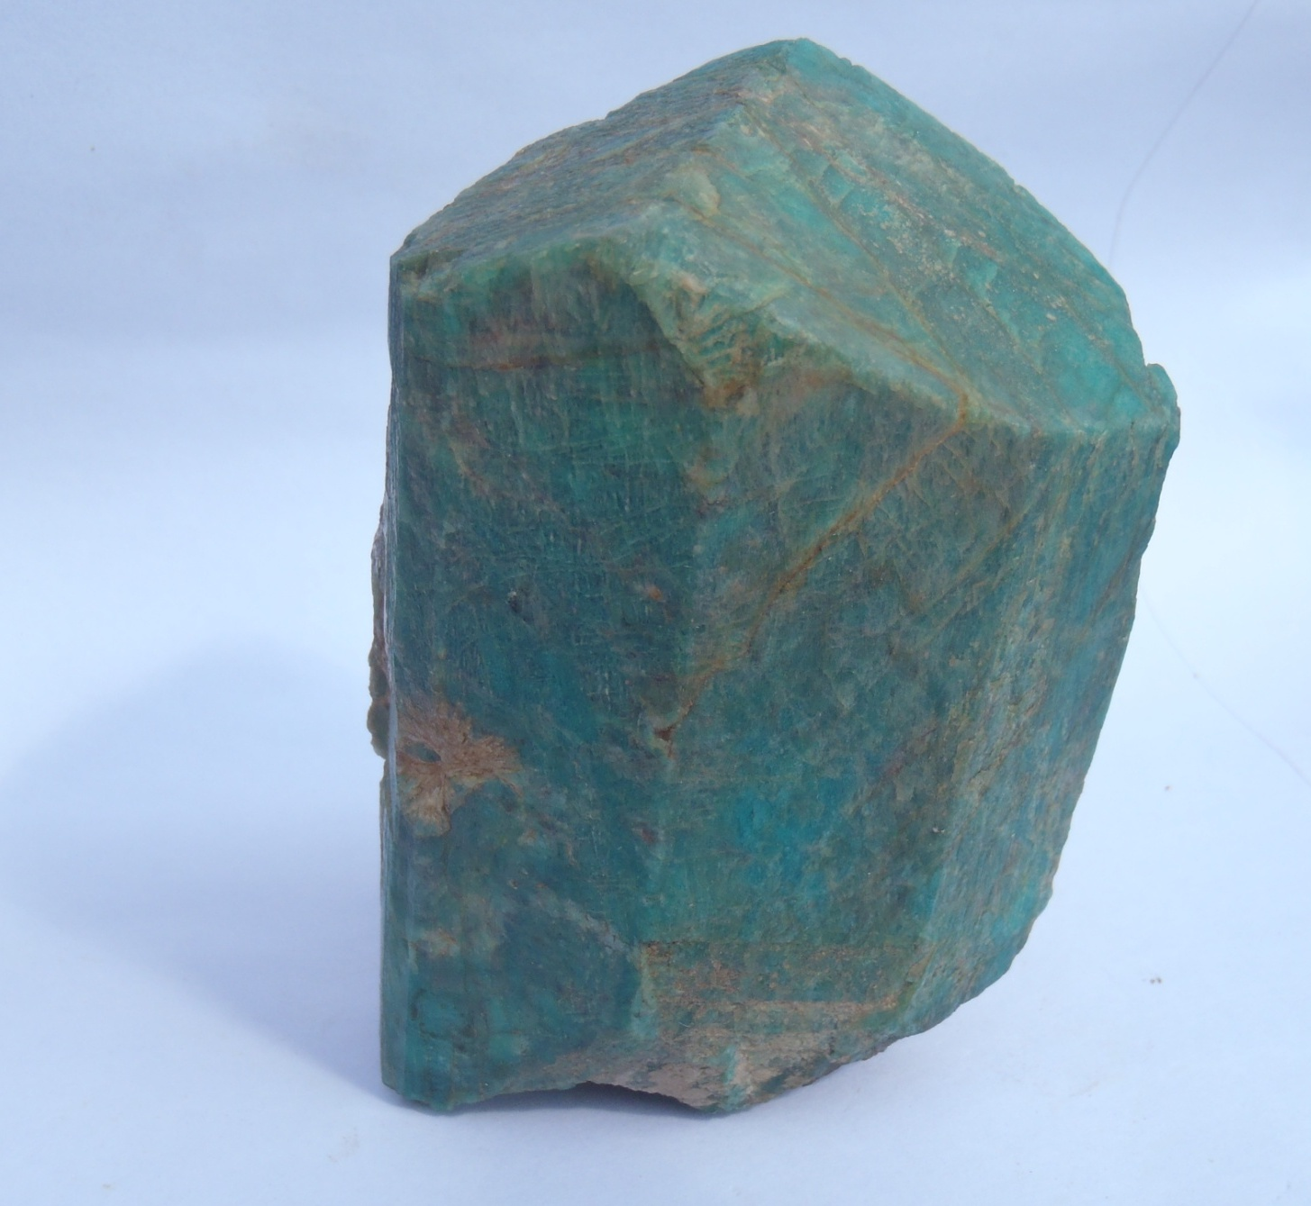
MIKROKLIEN
“amazoniet”
Pike’s Peak
Colorado

Slide 26
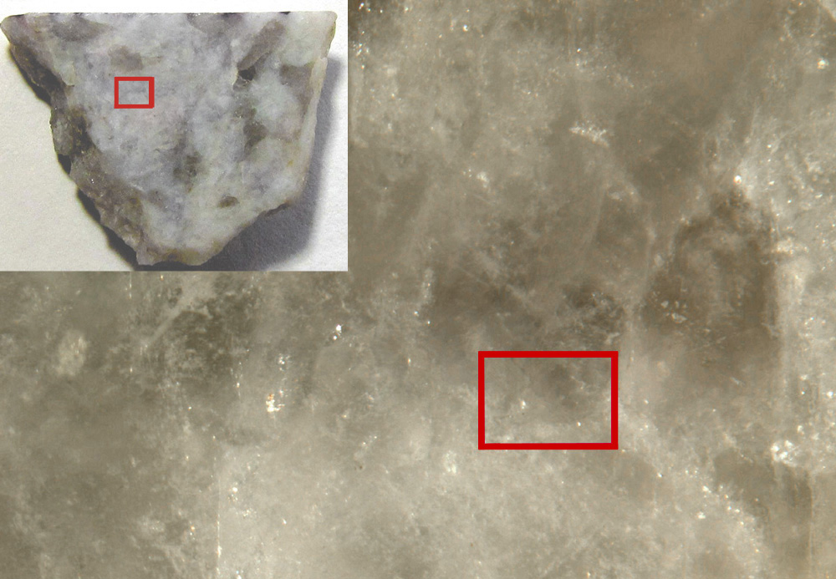
Rubiklien in polluciet:
Vasin-Myl'k Mt, Voron'i Toendra, Kola, Russia

Slide 27
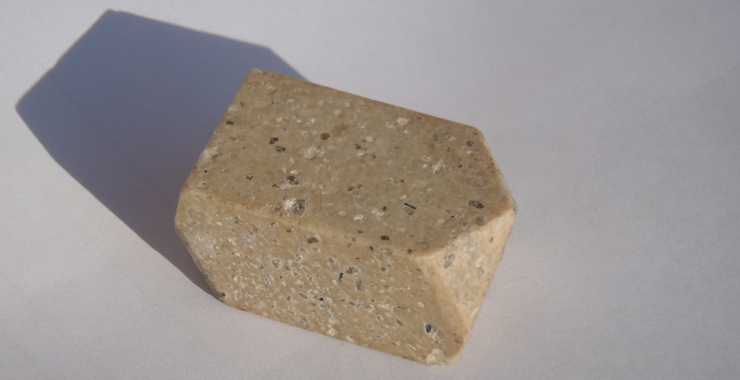
ORTHOKLAAS,
Kustendil, Bulgarijë

Slide 28
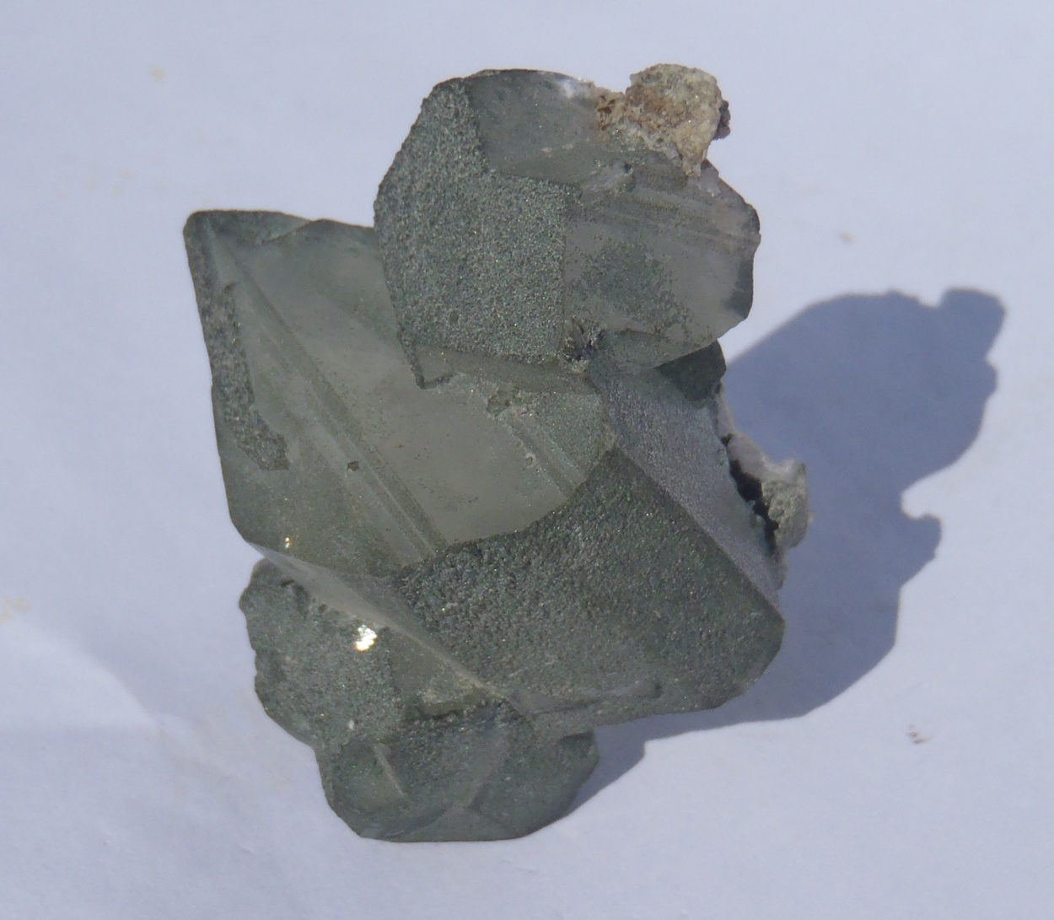
ORTHOKLAAS, “Adulaar”
Aeginendal, Wallis, Zwitserland

Slide 29
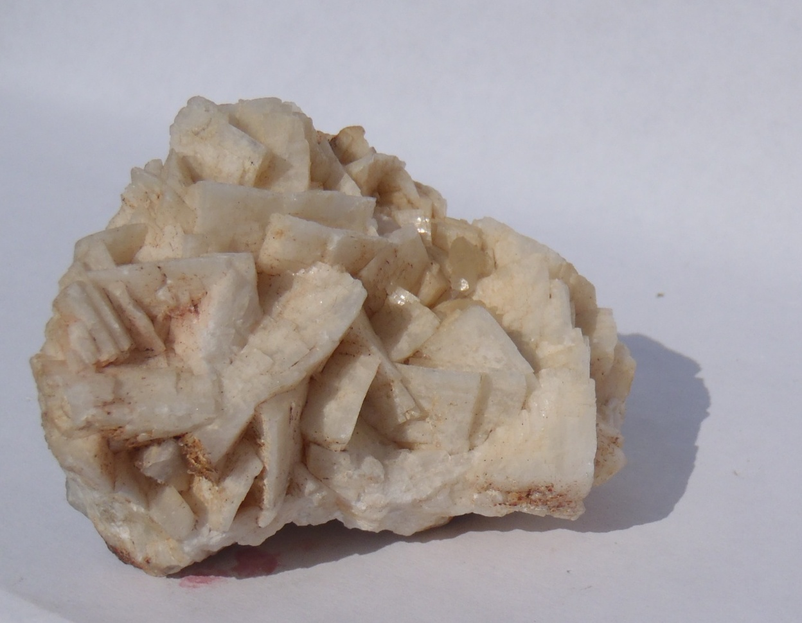
ORTHOKLAAS “valencianiet”
Valenciamijn, Guanajuato, Mexico

Slide 30
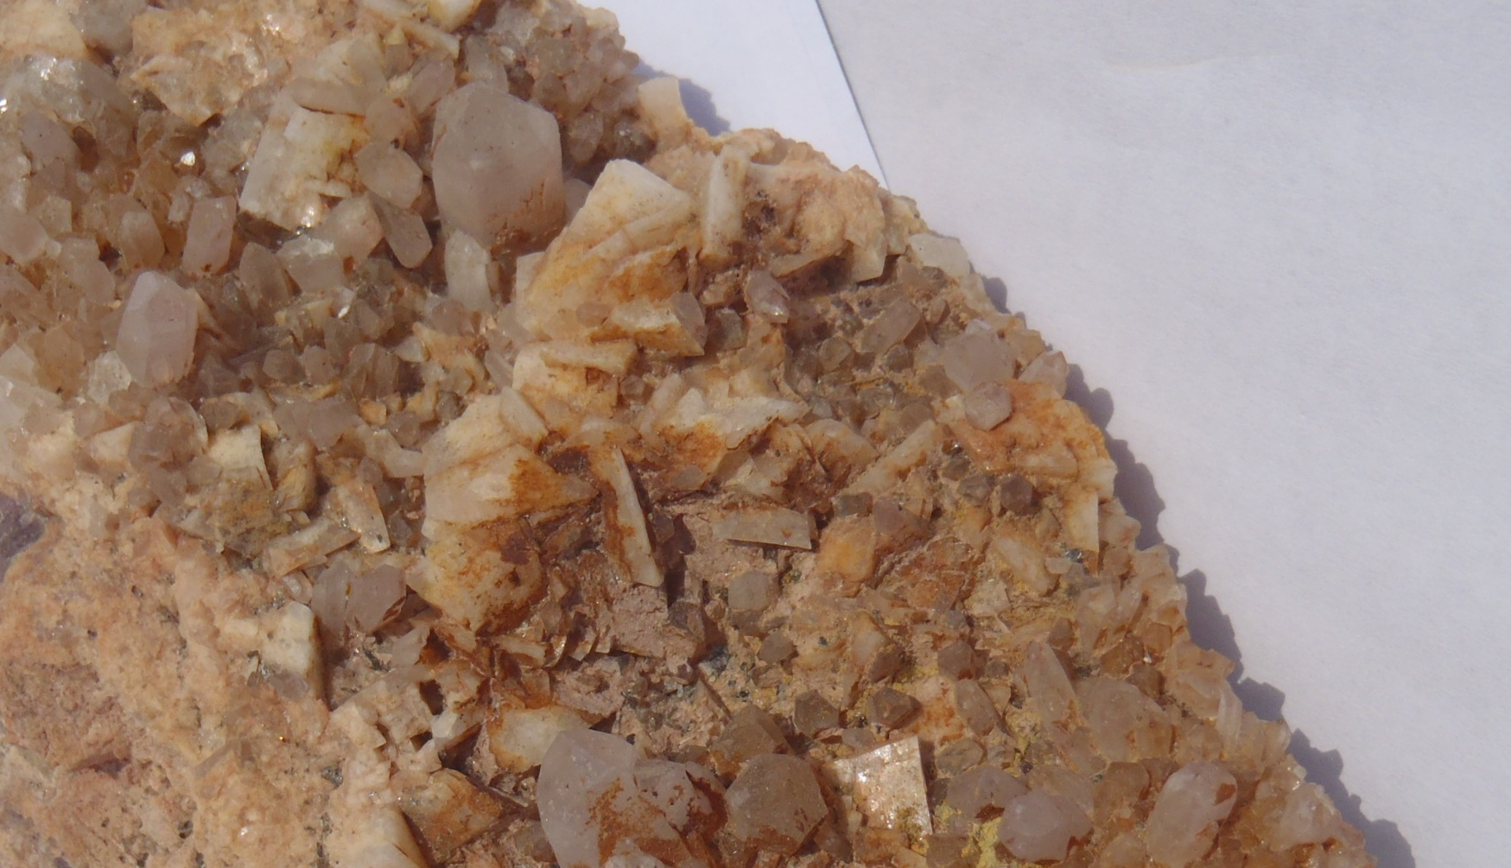
ORTHOKLAAS “paradoxiet “
Euboa, Saksen

Slide 31
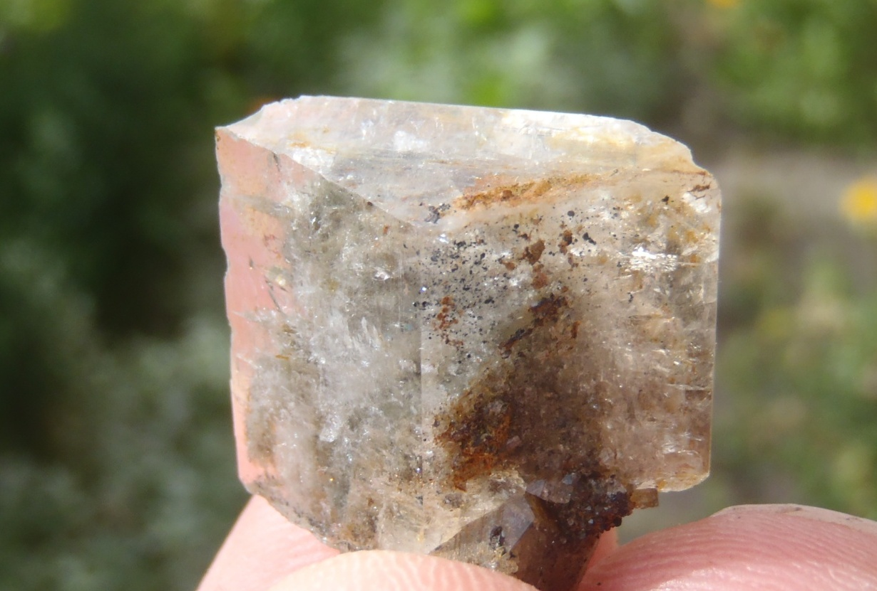
HYALOFAAN
Busovača, Bosnië -Herzegovina

Slide 32
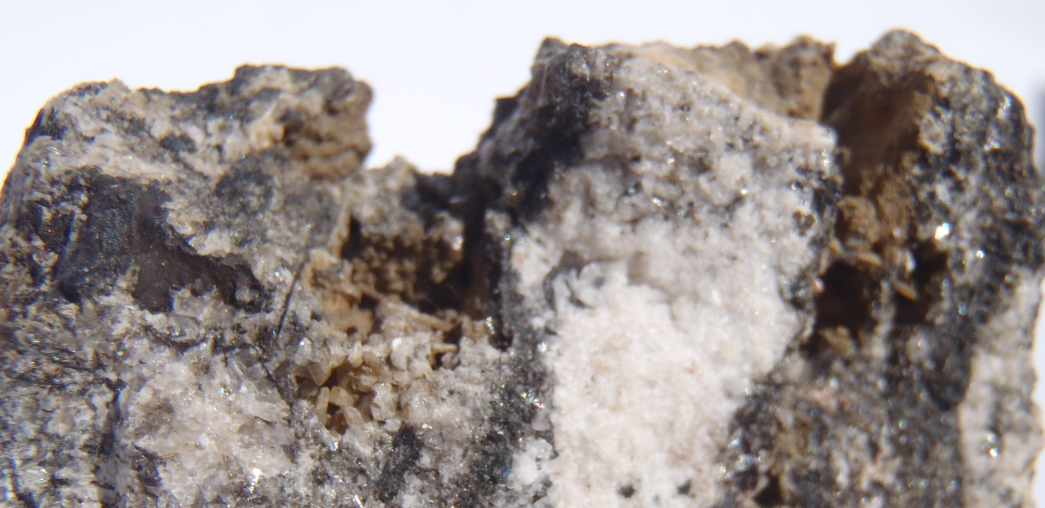
CELSIAAN
Benalt Mine, Rhiw, Carnarvonshire, Gwynedd, Wales

Slide 33
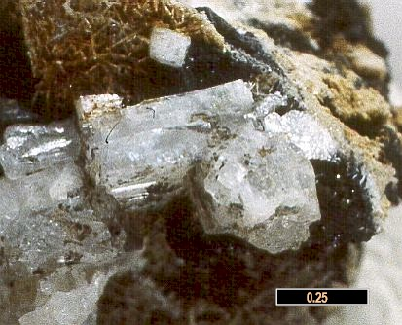
PARACELSIAAN
Benalt Mine, Rhiw, Carnarvonshire, Gwynedd, Wales

Slide 34
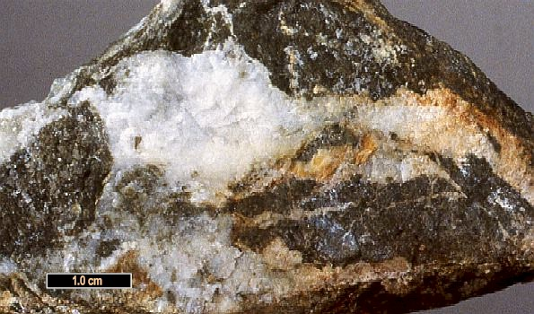
SLAWSONIET
Sarisaka, Kagami, Kochi, Japan

Slide 35
Anorthoklaas-Anorthiet-Banalsiet-Serie | Anorthoklaas | VIII/J.07-10 | Triklin | (Na,K)AlSi₃O₈
 | Dmisteinber-giet | VIII/J.07-75 | Hexagonal | CaAl₂Si₂O₈
 | Svyatoslaviet | VIII/J.07-80 | Orthorhombisch | CaAl₂Si₂
 | Stronalsiet | VIII/J.07-90 | Orthorhombisch | SrNa₂Al₄Si₄O₁₆
 | Banalsiet | VIII/J.07-100 | Orthorhombisch | BaNa₂Al₄Si₄O₁₆
 | Filatoviet | VIII/J.07-110 | Monoklin | K[(Al,Zn)₂(As,Si)₂O₈]
Reedmergnerit-Danburit-Serie | Reedmerg-neriet | VIII/J.08-10 | Triklin | NaBSi₃O₈

Slide 36
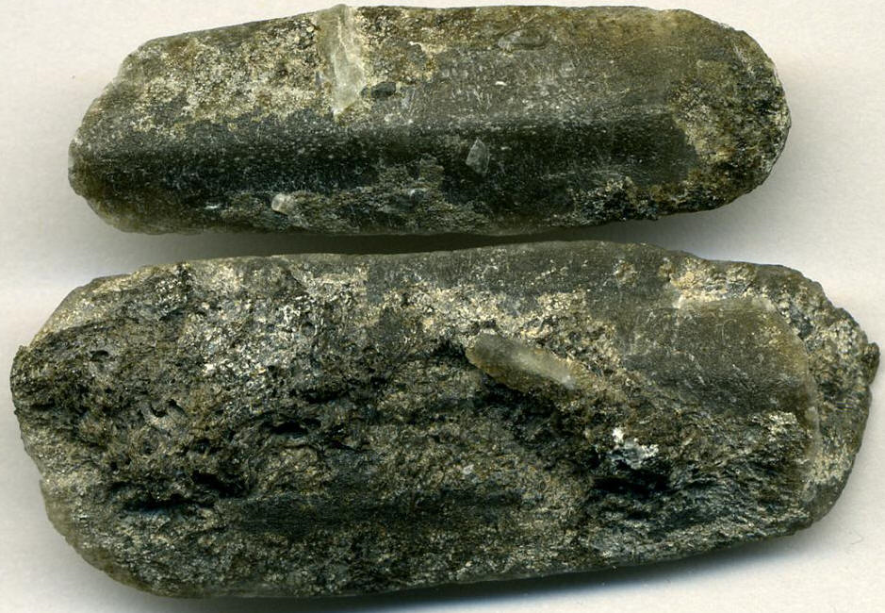
ANORTHOKLAAS
Erebus, Antarctica

Slide 37
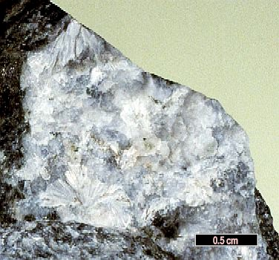
DMISTEINBERGIET
Kurumazawa, Katashina, Gumma, Japan

Slide 38
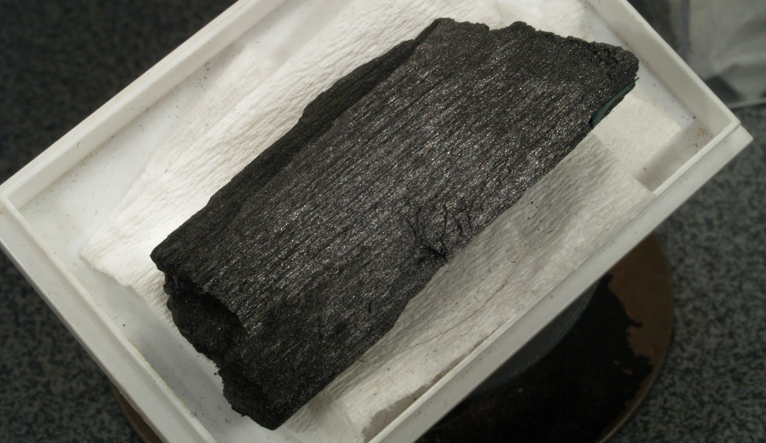
SVYATOSLAVIET (mikroskopische korrels op verkoold hout)
Chelyabinsk, Zuid-Oeral

Slide 39
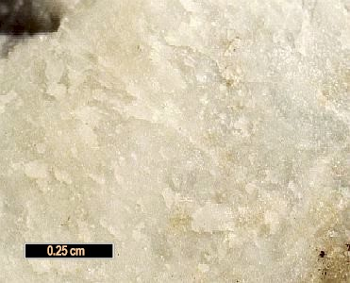
STRONALSIET
Ohasa, Okayama, Japan

Slide 40
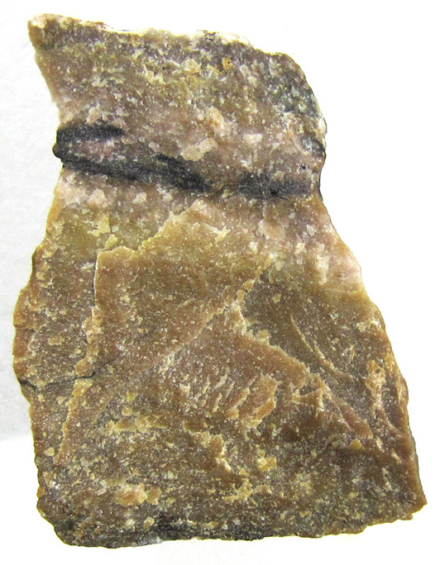
BANALSIET
Benalt Mine, Rhiw, Carnarvonshire, Gwynedd, Wales

Slide 41
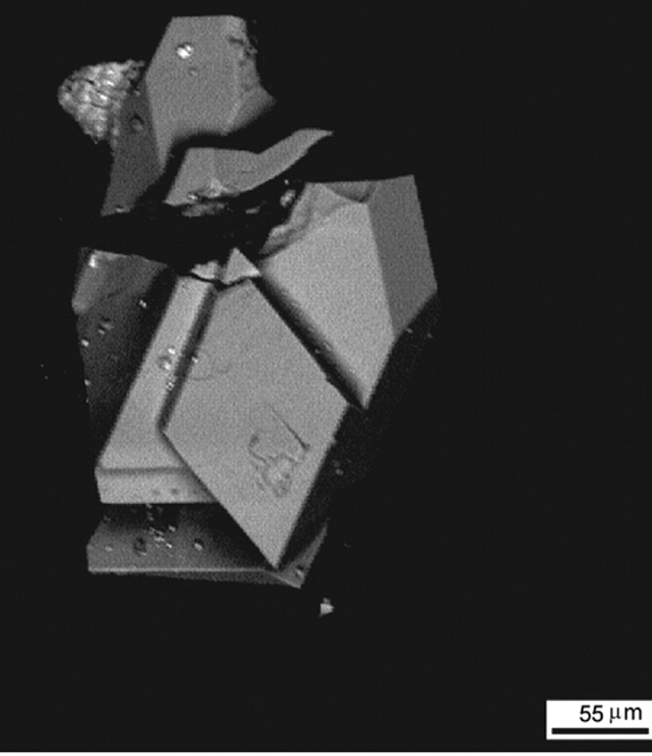
FILATOVIET
Tolbachikvulkaan
Kamsjatka

Slide 42
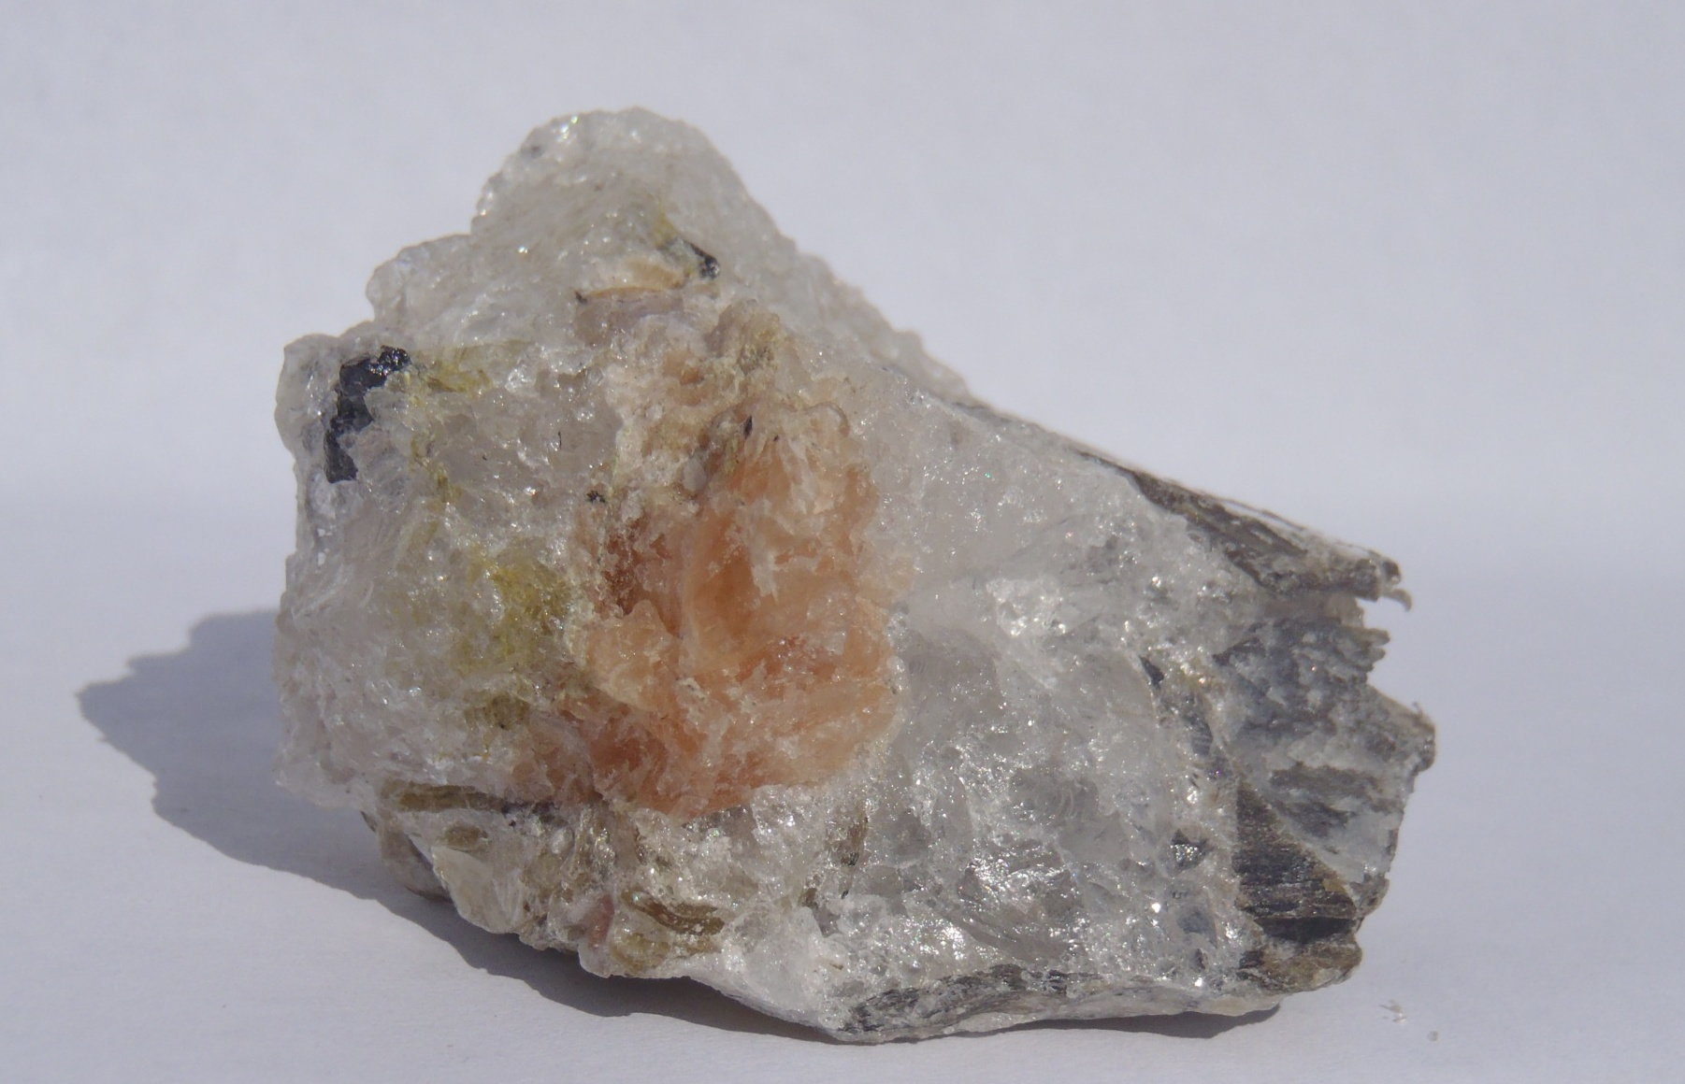
REEDMERGNERIET
Dara-i-Pioz, Tadzjiekistan

Slide 43
Plagioklaas-Serie | Albiet | VIII/J.07-20 | Triklin | Na_{1.0-0.9}Ca_{0.0-0.1}Al_{1.0-1.1}Si_{3.0-2.9}O₈
 | Oligoklaas | VIII/J.07-30 | Triklin | Na_{0.9-07}Ca_{0.1-0.3}Al_{1.1-1.3}Si_{2.9-2.7}O₈
 | Andesien | VIII/J.07-40 | Triklin | Na_{0.7-0.5}Ca_{0.3-0.5}Al_{1.3-1.5}Si_{2.7-2.5}O₈
 | Labradoriet | VIII/J.07-50 | Triklin | Na_{0.5-0.3}Ca_{0.5-0.7}Al_{1.5-1.7}Si_{2.5-2.3}O₈
 | Bytowniet | VIII/J.07-60 | Triklin | Na_{0.3-0.1}Ca_{0.7-0.9}Al_{1.7-1.9}Si_{2.3-2.1}O₈
 | Anorthiet | VIII/J.07-70 | Triklin | Na_{0.1-0.0}Ca_{0.9-1.0}Al_{1.9-2.0}Si_{2.1-2.0}O₈
 | Linguniet | 9.FA.35 | Tetragonal | (Na,Ca)Al(Si,Al)₃O₈
Kumdykoliet Orthorombisch (Na,Ca)Al(Si,Al)3O8

Slide 44
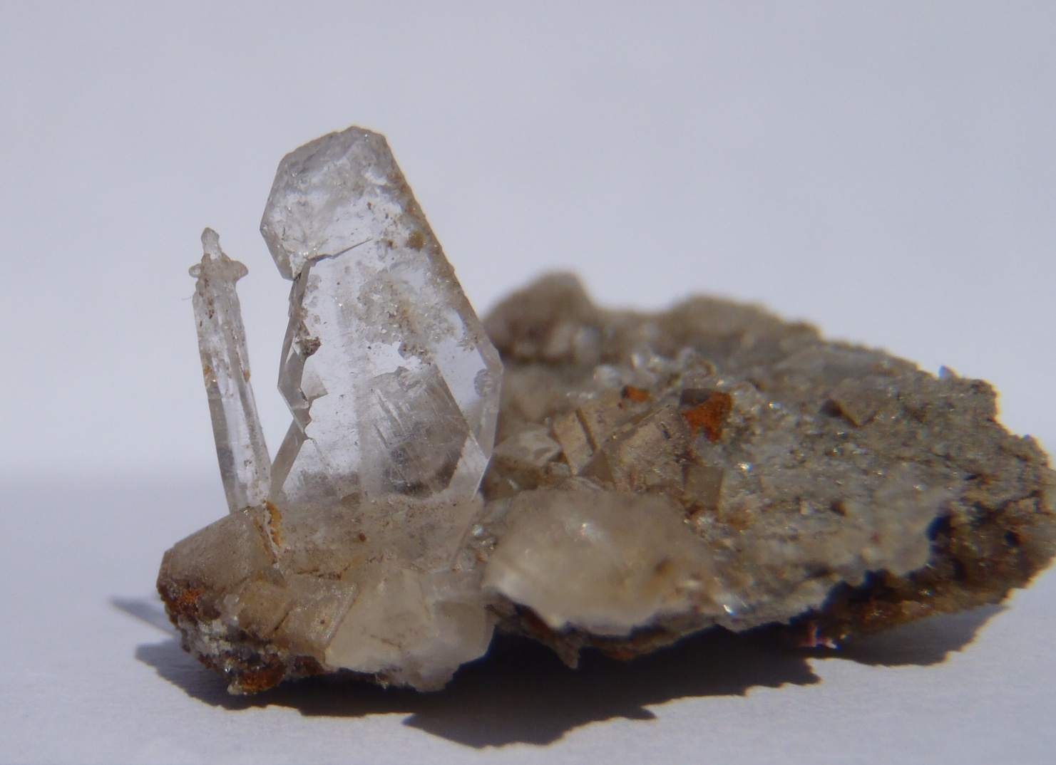
ALBIET
Valloire, Savoie, Frankrijk

Slide 45
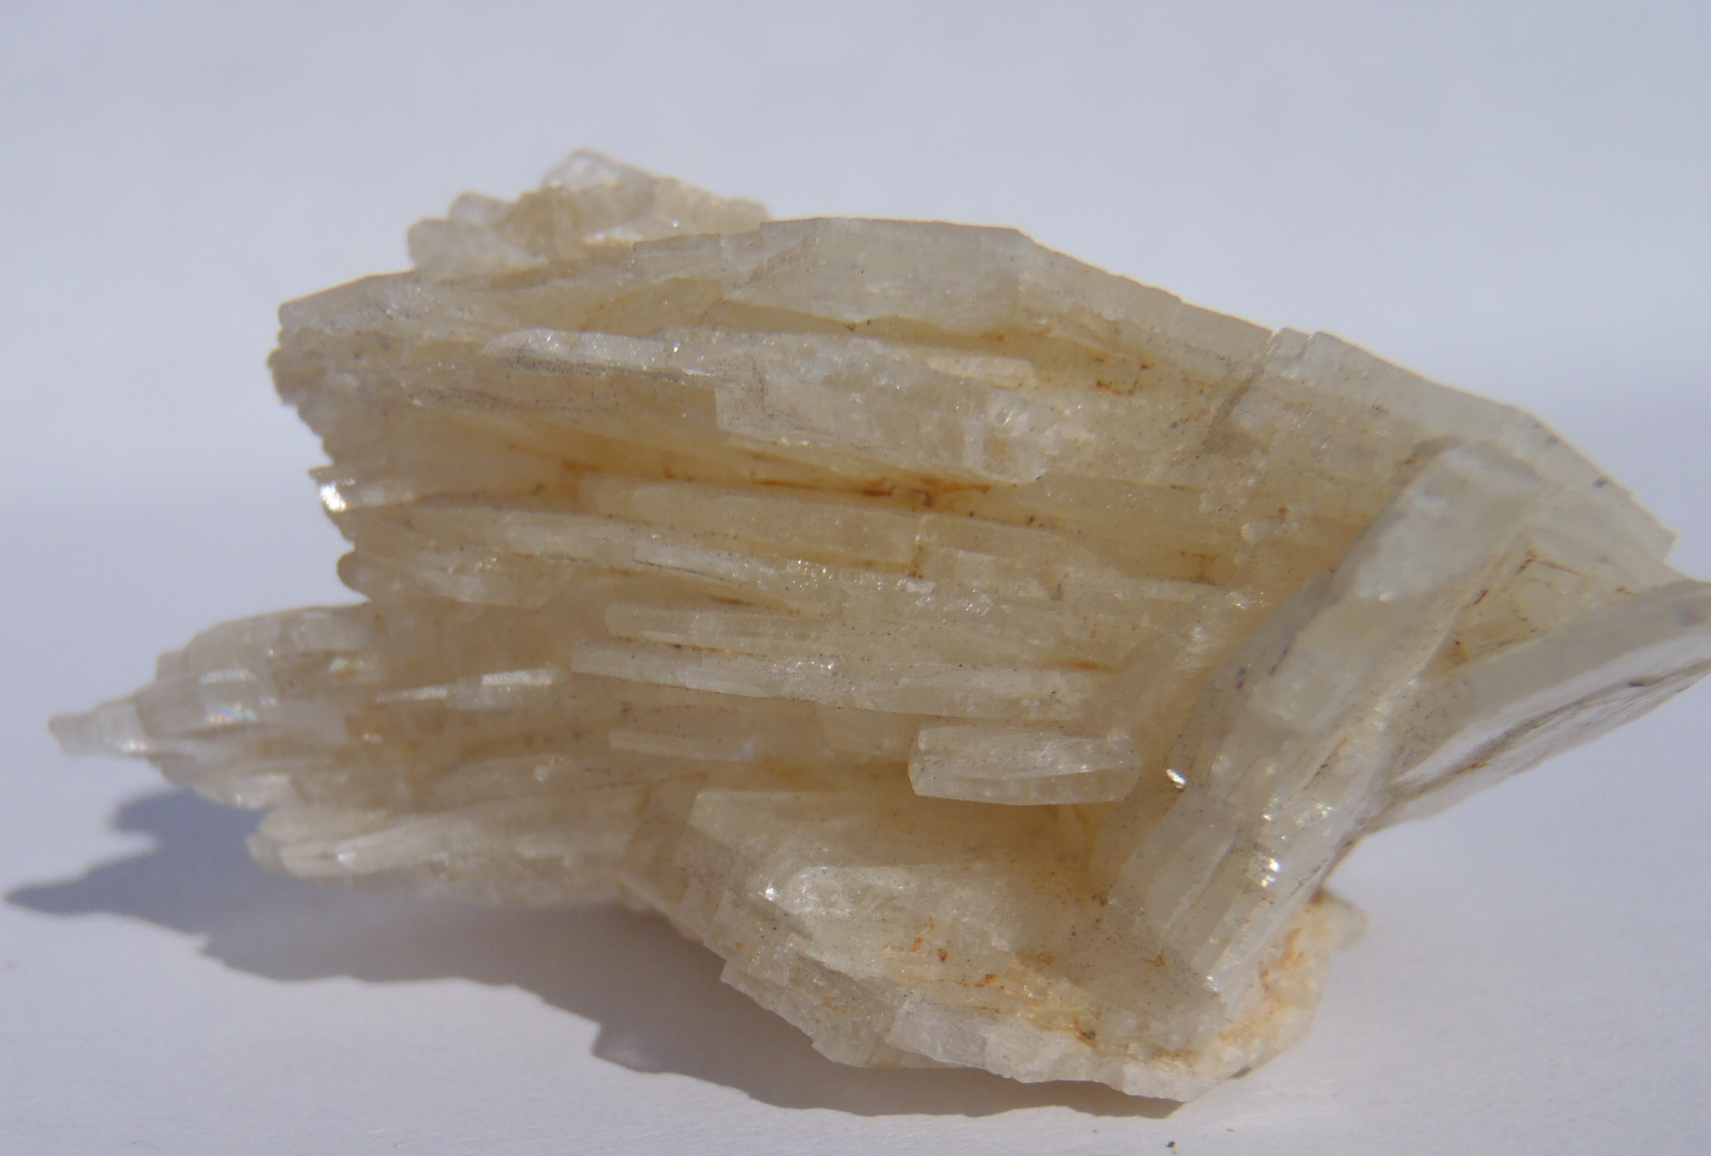
ALBIET “Cleavelandiet”
Brazilië

Slide 46
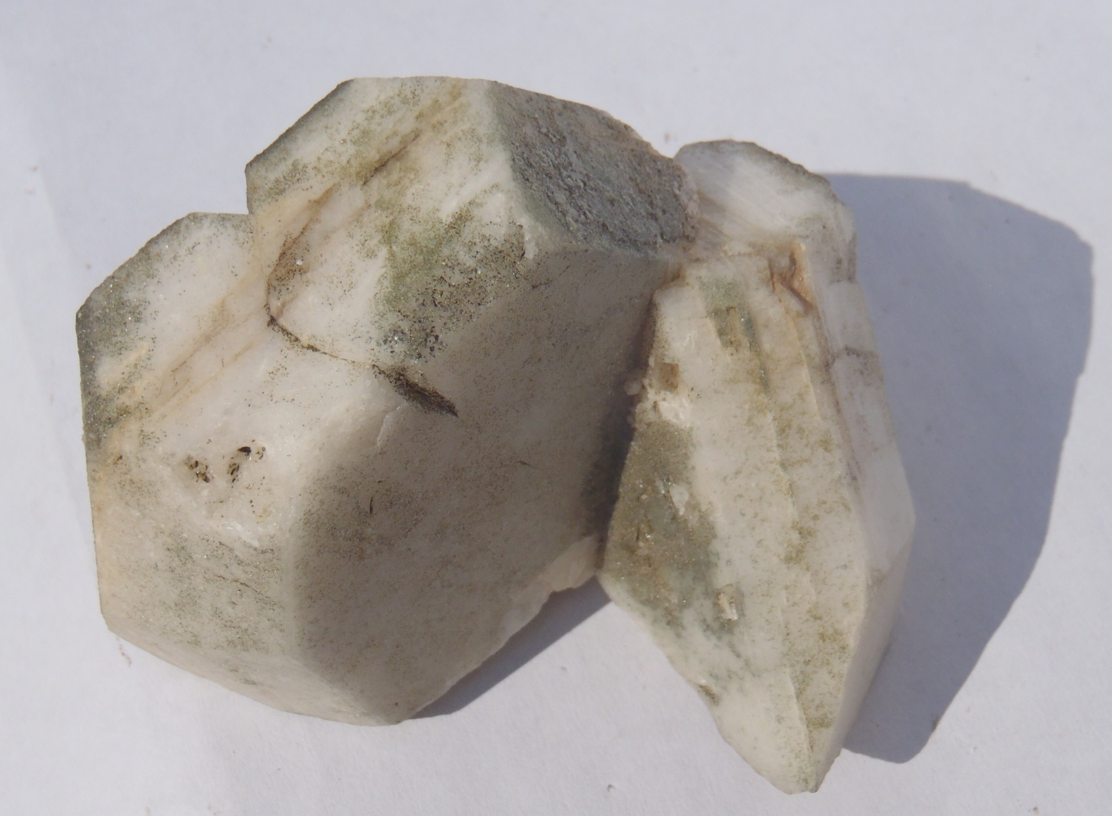
ALBIET “periklien” Australië

Slide 47
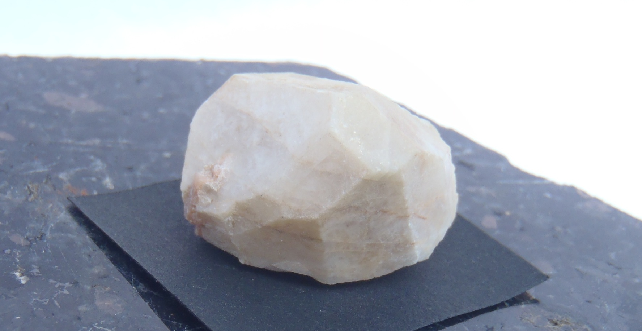
OLIGOKLAAS
Zweden

Slide 48
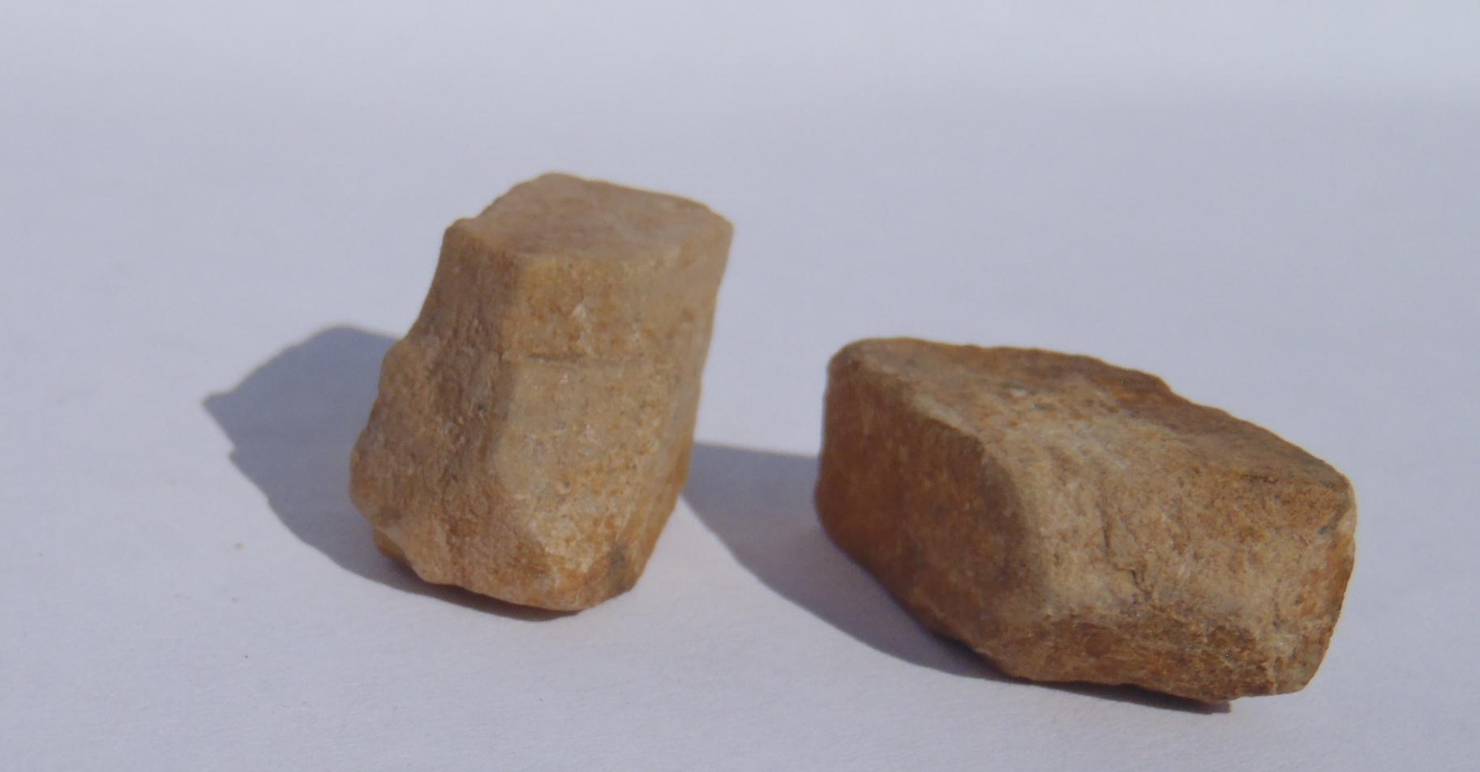
ANDESIEN
Esterel, Frankrijk

Slide 49
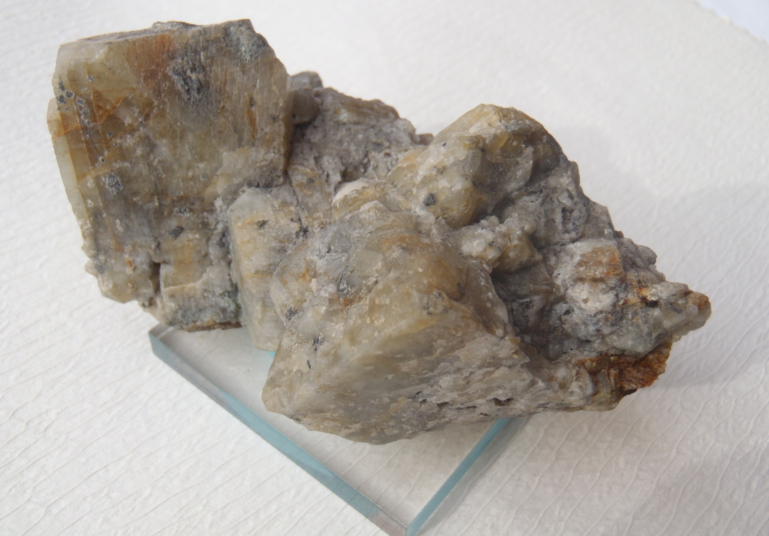
LABRADORIET
Langesundfjord, Noorwegen

Slide 50
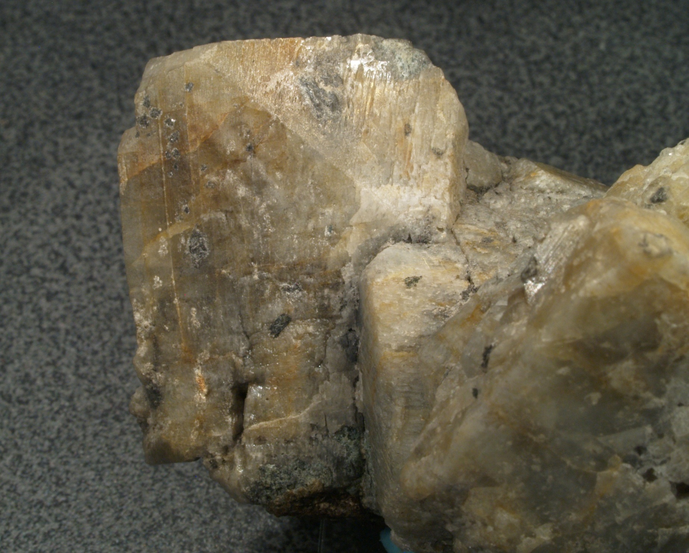
LABRADORIET Langesundfjord, Noorwegen

Slide 51
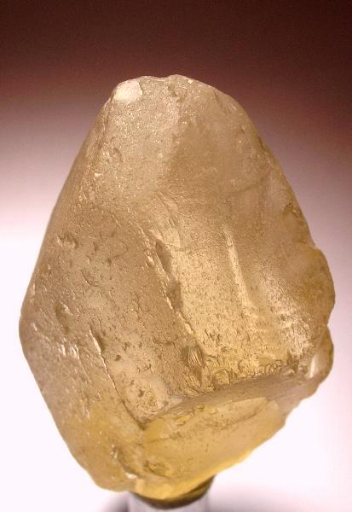
BYTOWNIET
Casas Grandes,
Chihuahua, Mexico

Slide 52
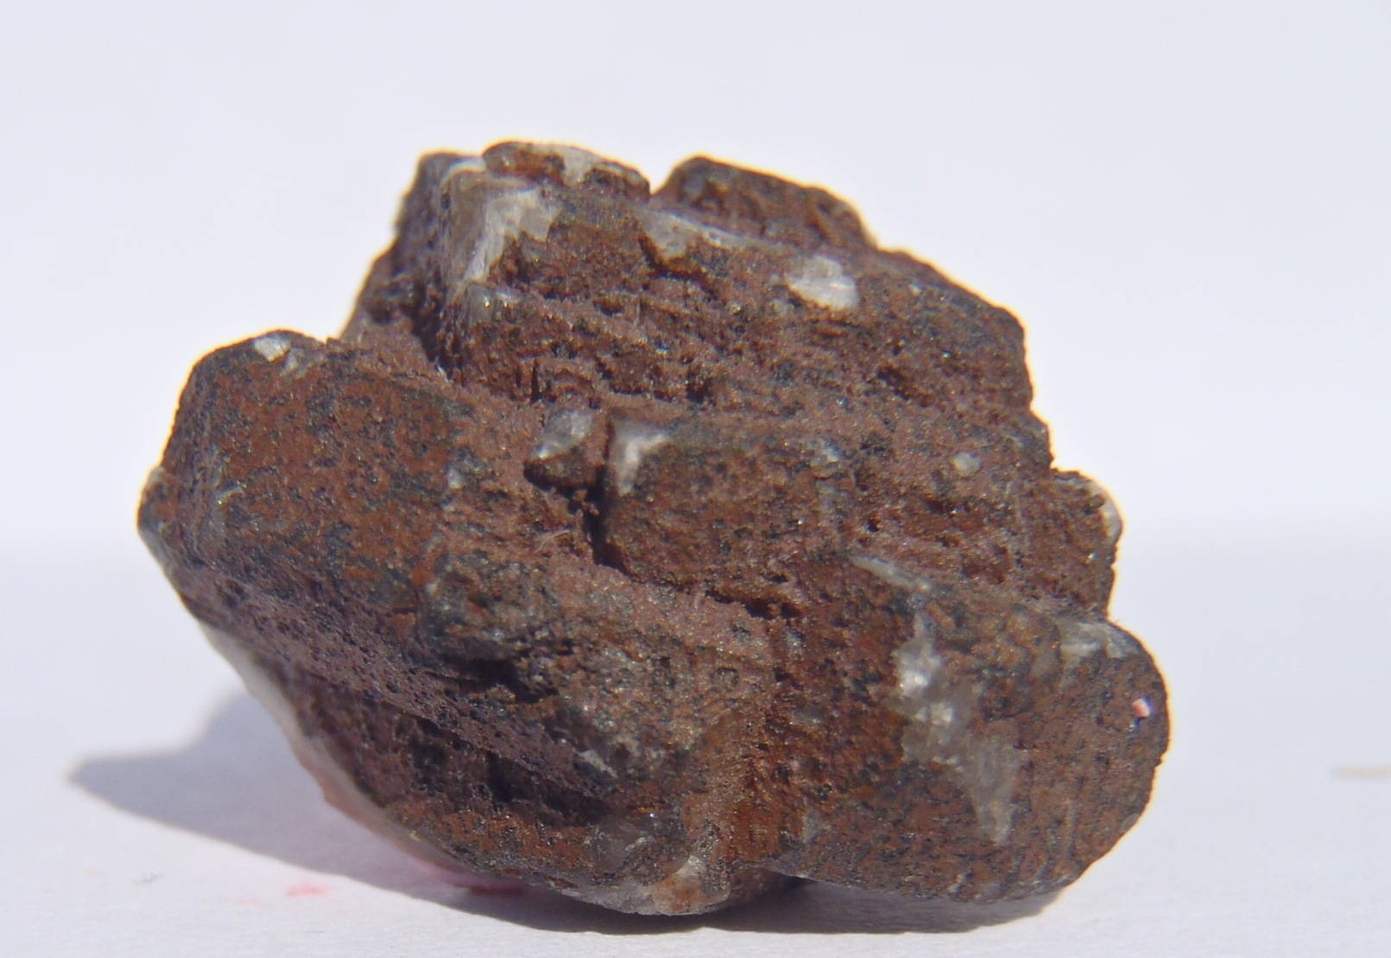
ANORTIET
uit Japan

Slide 53
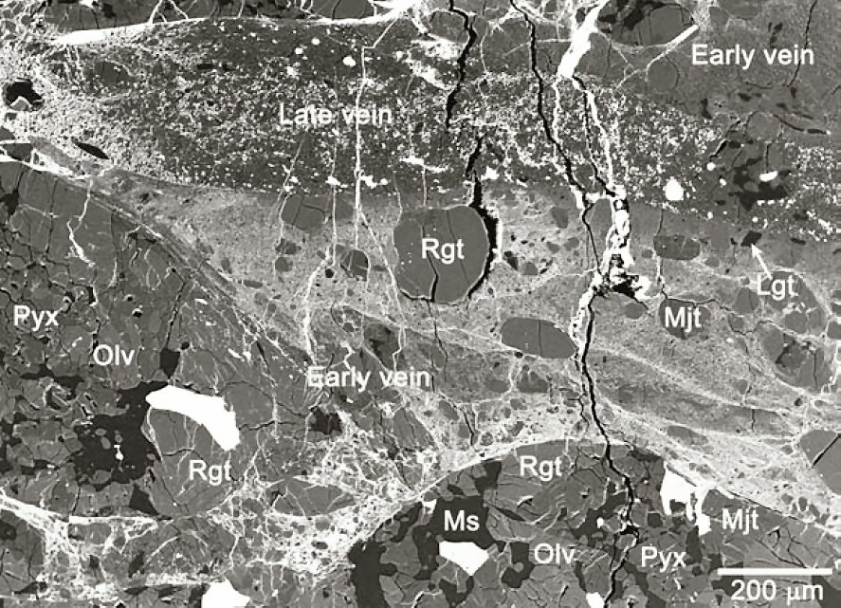
HOGE-DRUKVORMEN:
LINGUNIET + ringwoodiet + majoriet + MASKELYNIET
Gepolijste schijf Sixiangkou meteoriet

Slide 54
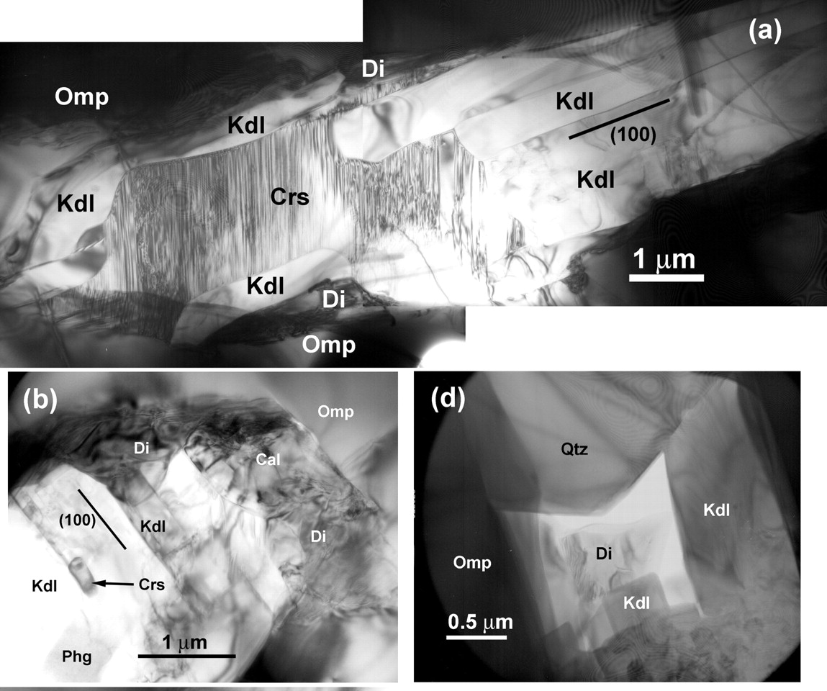
KUMDYKOLIET
Kumdy-Kol, Kokchetavgebergte, Kazakstan

Slide 55
GROTE FAMILIE !
Maar van geologisch belang alleen:
    De kaliumveldspaten:
    sanidien, ortoklaas, mikroklien
    De plagioklazen:
    de mengreeks albiet – anortiet
    Kaliumveldspaten en albiet met <5% Ca worden samen betiteld als “alkaliveldspaten”

Slide 56
TWEELINGEN

Slide 57
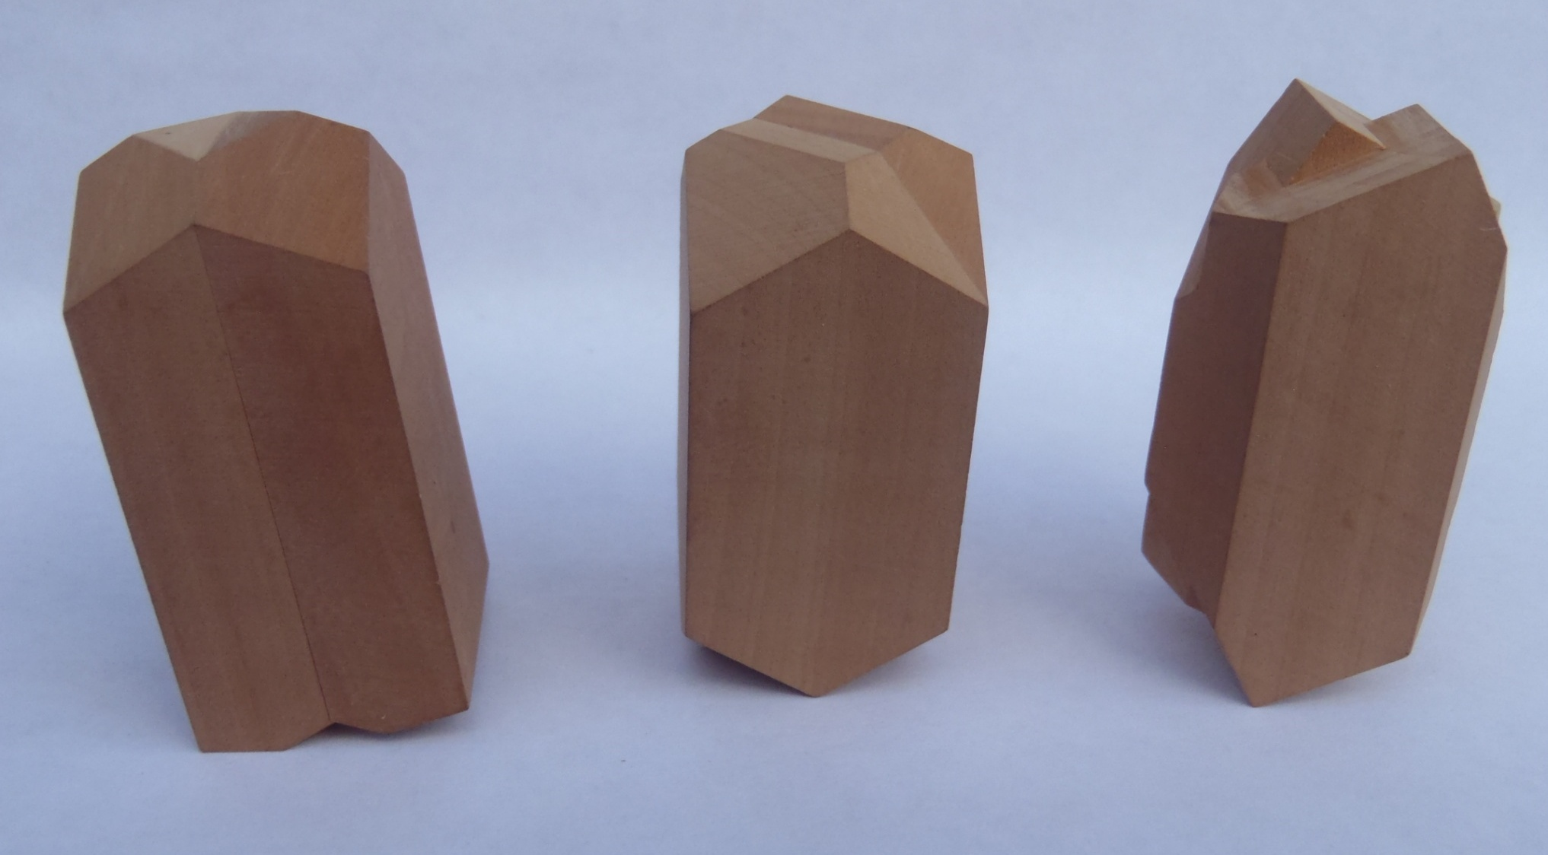
MODELLEN VAN TWEELINGEN
Manebach Baveno Karlsbad

Slide 58
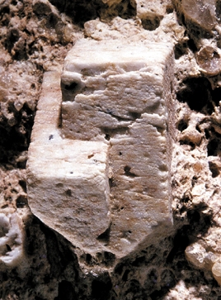
Karlsbader tweeling

Slide 59
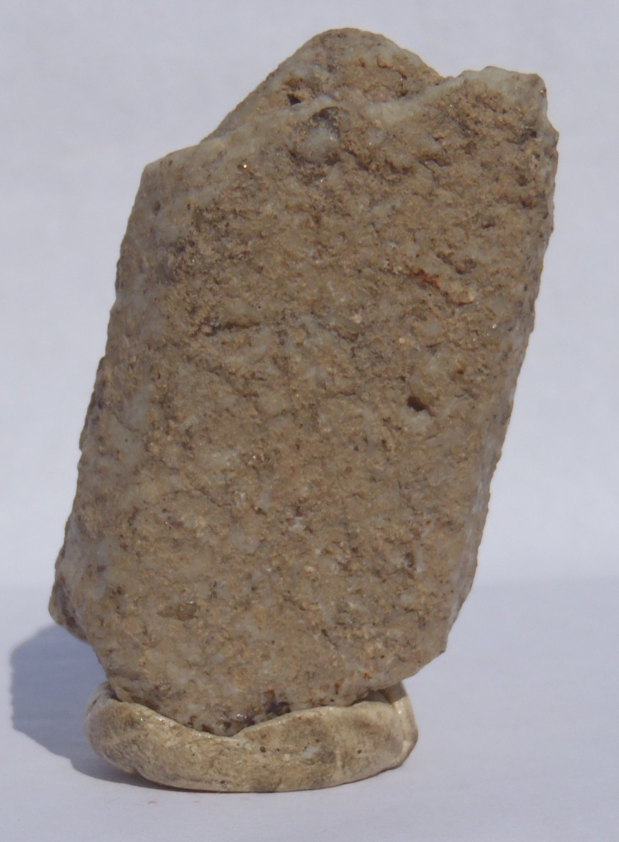
van Loket bij Karlsbad, Tsjechië: TL

Slide 60
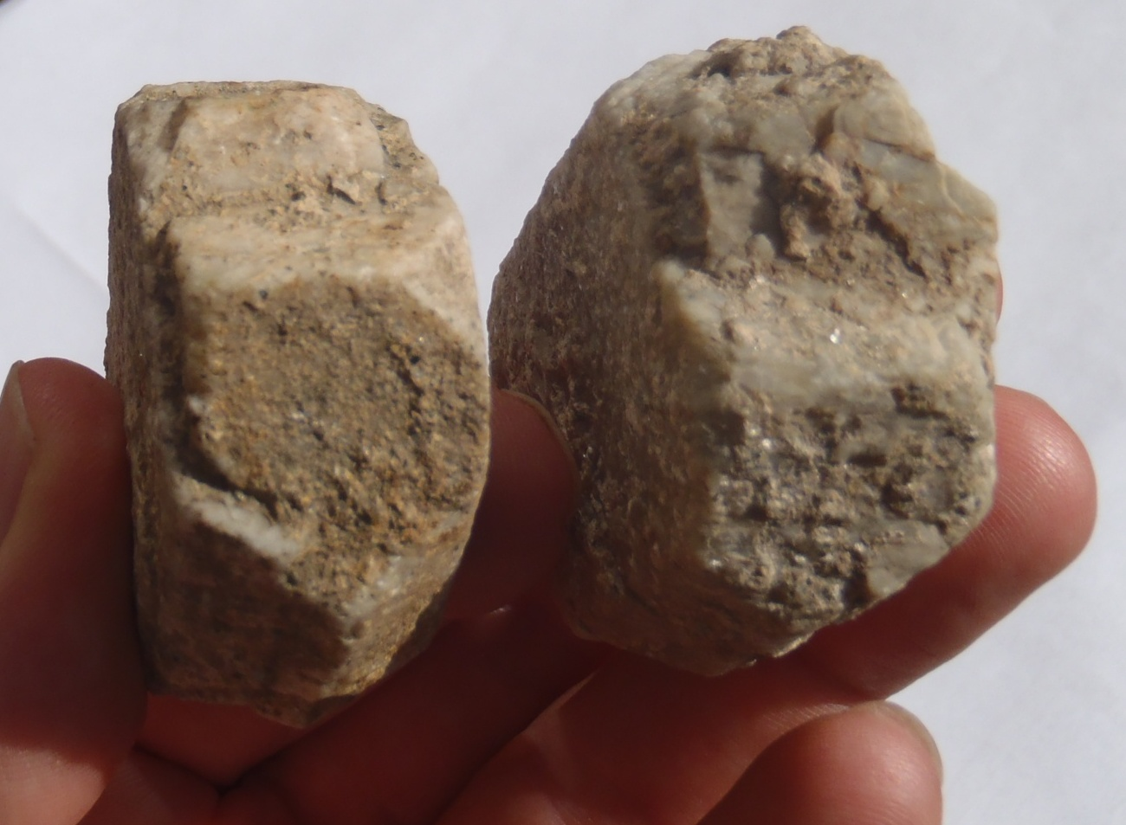
Linker en rechter Karlsbader tweeling
uit Karlsbad

Slide 61
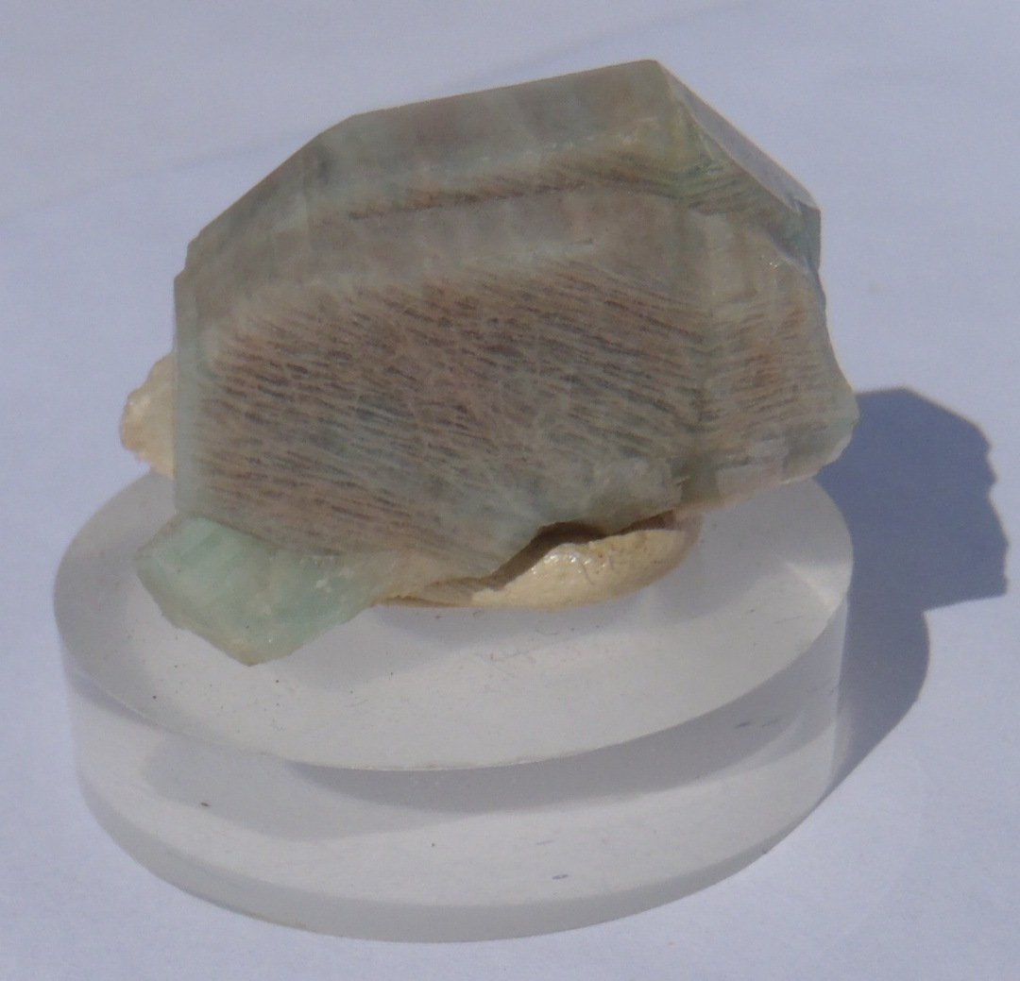

Pikes Peak Malawi

Slide 62

Manebach tweeling

Slide 63


Pikes Peak Malawi

Slide 64

Adulaar
Grostal, Zwitserland

Slide 65

Mikroklien manebach-tweeling,
Morro Redondo, Brazilië

Slide 66

Mikroklien manebach-tweeling in X-vorm,
Morro Redondo, Brazilië

Slide 67

Baveno-tweeling

Slide 68

Uit Baveno, Italië

Slide 69


Pikes Peak Malawi

Slide 70

Adulaar
Aeginendal, Wallis, Zwitserland

Slide 71
Achtlingkristal

Slide 72

Achtlingkristal
uit
Californië

Slide 73

Manebach- + Bavenotweeling
Beaver County, Utah, VSA

Slide 74
Rood = Baveno tweelingsnaad
Zwart = Manbach tweelingsnaad

Slide 75

Uitgerekte karlsbaders rond een baveno-tweeling

Slide 76
Albiet-tweelingen

Slide 77

albiettweelingen

Slide 78

Albiet
Verbier, Wallis, Zwitserland

Slide 79

tweelinglamellen in gepolariseerd licht

Slide 80

Labradoriet Madagaskar

Slide 81

PERIKLIEN TWEELING

Slide 82

Periklien
Venediger, Oostenrijk

Slide 83

Amazoniet met kruisende tweelinglamellen
van albiet- + periklienvertweelinging

Slide 84

‘plaid-patroon’
Konso, Sidamo, Ethiopië

Slide 85
Veldspaten uit België
Weinig en klein!

Slide 86

Oligoklaas van Quenast (?)

Slide 87

Plagioklaas van Muno

Slide 88

orthoklaas uit Opprebais

Slide 89

albiet van Salmchateau

Slide 90

arkoze uit Tubeke

Slide 91

Albiet uit Bertrix

Slide 92

Close-up van dezelfde albiet: met ingesloten rutielnaalden

Slide 93
Veldspaten uit de Alpen

Slide 94

Albiet (met kwarts)
tussen Chamonix en Argentières,
Frankrijk

Slide 95

Albiet tot 5 centimeter
Verbier Wallis

Slide 96

Albiet
Zwarte Nolla bij Piz Beverin, Graubunden, Zwitserland

Slide 97

Periklien, Pfunders, Zuid-Tirol

Slide 98

Periklien, Gibelalp, Binndal, Wallis, Zwitserland

Slide 99

Plagioklaas
Passa del Naret, Ticino, Zwitserland

Slide 100

Adulaar (met chloriet) in ‘Maderaner-habitus’

Slide 101

Adulaar (Manebach-tweeling) met ‘Fibbia-habitus’
La Fibbia, Gotthardgebied, Zwitserland

Slide 102

Adulaar en periklien
Grostal bij Andermatt, Zwitserland

Slide 103

Adulaar met chloriet, Binnadal, Wallis, Zwitserland

Slide 104

Gotthardgebied: 30 cm!

Slide 105

Adulaar + periklien + epidoot, Piz Vallatscha, Graubunden, CH

Slide 106

Hyalofaan

Slide 107

Anorthiet uit kontaktzones in het Fassadal, Italië

Slide 108
Veldspaten uit de wereld

Slide 109

“The World’s Minerals”
Leonard J. Spencer
1913

Slide 110

Periklien, Lac Mc Gregor, Quebec, Canada

Slide 111

Periklien uit Australië

Slide 112

Periklien
Acushnet, Massachusetts,VSA

Slide 113

Periklien, Madagaskar

Slide 114

Periklien met titaniet en calciet
Tormia, Gilgit, Pakistan

Slide 115

Cleavelandiet
Emmon’s Quarry
Maine, VSA

Slide 116

Albiet (of misschien oligoklaas)
Macomb, New York, VSA

Slide 117

Albiet, Brazilië

Slide 118

Mikroklien,
Morro Redondo, Brazilië

Slide 119

Valencianiet, Valenciamijn bij Guanajuato, Mexico

Slide 120

Orthoklaas (var. paradoxiet)
Euboa, Saksen, Duitsland

Slide 121

Mikroklien, Mont St-Hilaire, Quebec, Canada

Slide 122

Mikroklien, Baveno-tweeling, met analkiem,
Mont St-Hilaire, Quebec, Canada

Slide 123

Orthoklaas
Gonçalo, Portugal

Slide 124

Mikroklien (Karlsbader tweeling)
Lake George, Colorado, VSA

Slide 125

Baveno-tweelingen
Rock Springs Canyon, Organ Mountains,
Dona Ana County, Nieuw-Mexico, VSA

Slide 126

Baveno-tweeling uit Shigar-Skardu, Pakistan

Slide 127

Groepje uit Mount Malosa, Malawi

Slide 128

Wegrand in Canada

Slide 129

Malawi:
Karlsbader
tweeling

Slide 130

Amazoniet met rookkwarts,
Strzegom, Silezië, Polen

Slide 131

Ook Japan kent Baveno

Slide 132

Kogeldioriet Australië

Slide 133

TUCSON

Slide 134
Kleur en licht

Slide 135

Albiet van latijn “albus’ = wit
Emmon’s Quarry, Maine, VSA

Slide 136

Maar de variëteit cleavelandiet kan blauwig zijn
Winterham, Virginia, VSA

Slide 137

Mikroklien is
dikwijls
gebroken wit

Slide 138

Ook lichtbruin komt dikwijls voor bij mikroklien
Canigou,
Pyreneeën,
Frankrijk

Slide 139

Amazoniet is de naam voor (licht- tot blauw) groene mikroklien
Pikes Peak-gebied, Colorado, VSA

Slide 140

Reedmergneriet kan lichtroze zijn

Slide 141

IJzer geeft de gele kleur aan deze sanidien:
K[(Al,Fe)Si₃O₈]

Slide 142

Zonnesteen:
hematietschubjes in plagioklaas

Slide 143

‘Oregon sun stone’:
ingesloten koper kleurt rood (soms groen)

Slide 144

Ingesloten chloriet kleurt adulaar en kwarts
Lötschental, Wallis, Zwitserland

Slide 145


Bij hoge temperaturen zijn albiet en K-veldspaat mengbaar, maar bij afkoeling gebeurt er dikwijls ontmenging: afscheiding van Na- en K-rijke lamellen, Dit stelsel kan aanleiding geven tot mooie lichtbrekingseffekten. Ook bij de plagioklazen kan dit verschijnsel optreden.

Slide 146



LICHTBREKING IN VELDSPAAT:
labradoriet (links)
maansteen (boven rechts)
peristeriet (onder rechts)

Slide 147

Peristeriet
Macomb, New York, VSA

Slide 148

K-veldspaat als ‘maansteen’ Mexico

Slide 149

Labradoriet
Langesundfjord, Noorwegen

Slide 150

Labradoriet

Slide 151

Plagioklaas (met oranje calciet)
Malmberget, Zweden

Slide 152
Pseudo’s en epitaxie

Slide 153

Mineral Mountain,
Utah, VSA

Slide 154

Organ Mountains,
Dona Ana County,
Niew-Mexico, VSA

Slide 155

Albiet op orthoklaas,
Malawi

Slide 156

Canigou, Pyreneën,
Frankrijk

Slide 157

Albiet rond K-veldspaat: “rapakivi-struktuur”

Slide 158
Epitaxie van adulaar op albiet

Slide 159

Orthoklaas op albiet
Acushnet,
Massachusetts,
VSA

Slide 160

Schriftgraniet: zwerfsteen uit Stoneham, Colorado, VSA

Slide 161

Schriftgraniet
Pikes Peak

Slide 162

Schriftgraniet Pikes Peak:
mikroklien met kwarts, amazoniet, rookkwarts

Slide 163

Mikroklien met rookkwarts
Papachacra, Argentinië

Slide 164

Aangeëtste baveno-tweeling, met topaas en schörl: Namibië?

Slide 165

Kassiteriet vervangt orthoklaas
Huel Coates bij St Agnes (waarschijnlijk), Cornwall

Slide 166

‘Topaaspseudomorfose’ naar orthoklaas
Schneckenstein, Saksen, Duitsland

Slide 167

Manebach-tweeling, omgezet in kaolien
Goodsprings, Nevada, VSA

Slide 168

Orthoklaas vervangt leukiet
Turkije

Slide 169

Veldspaat vervangt skapoliet
Dacre, Ontario, Canada

Slide 170
Wetenswaardigheden

Slide 171
In de Allende-meteoriet is veldspaat gevonden met magnesium:
(Na,Ca)[Mg₁₋₂Si₃₋₂O₈]
Verklaring: het is de (ongewone) isotoop ₂₆Mg, ontstaan door verval van radioactief ₂₆Al, wat belangrijke informatie geeft over de vorming van ons Zonnestelsel: de halveringstijd van ₂₆Al is kort, dus deze veldspaat is snel gevormd na de supernova die ons zonnestelsel deed ontstaan

Slide 172

Gele K-veldspaat uit Madagaskar:
geen orthoklaas maar sanidien

Slide 173

‘Maansteen’ uit La Cruz, Chihuahua, Mexico:
geen anorthoklaas maar sanidien

Slide 174

Larvikiet uit Noorwegen:
bevat geen labradoriet maar anorthoklaas

Slide 175

Pseudomorfoses door topaas uit Duitsland:
bevatten heel weinig topaas, maar wel kwarts en orthoklaas

Slide 176

Groen = amazoniet (K-veldspaat), wit = plagioklaas (albiet)
met elbaiet en Li-glimmer
Leducmijn, Quebec, Canada

Slide 177

Twee kleuren veldspaten:
roze = K-veldspaat, wit = plagioklaas

Slide 178

Door heet water wordt plagioklaas “vergroend”: vorming van epidoot
Champex, Wallis

Slide 179

Tweelinglamellen zijn kenmerkend voor plagioklazen
(Malmberget, Zweden)

Slide 180

Tweelinglamellen zijn kenmerkend voor plagioklazen

Slide 181

Fenokristen met karlsbader tweeling: ortoklaas of mikroklien
wegrand in Portugal

Slide 182

Kristallen met vierkante
doorsnede:
meestal een
Baveno-tweeling

